Slide 1
区域施策編策定 補助資料
地域脱炭素ステップアップ講座支援事務局
※本資料はR5年度地域脱炭素ステップアップ講座開催時の内容です。最新のマニュアルとは記載やページ数が異なる場合があります。

Slide 2
【注意事項】本ワークで使用する資料について
【注意事項】
本ワークでは、以下2点の資料を活用いたしますので、
お手元にご準備の上、ご参加ください。
各自治体の総合計画、基本計画、都市計画等、
自治体の特性やビジョンがまとめられているもの
自治体排出量カルテ
また、REPOSにて情報収集いただく場面もございます。
すぐ確認できるよう、事前にご準備いただけますと幸いです。
再生可能エネルギー情報提供システム【REPOS】 https://www.renewable-energy-potential.env.go.jp/RenewableEnergy/

Slide 3
目次
はじめに（P.3～）
地方公共団体実行計画（区域施策編）策定までの流れ（P.5～）
区域施策編策定の意義（P.11～）
温室効果ガス排出量推計の手法（P.21～）
温室効果ガス排出量の要因分析（P.48～）
削減目標の設定（P.60～）
対策・施策の立案（P.67～）
対策・施策を具体的に進めるために（P.79～）
まとめ（p.85）

Slide 4
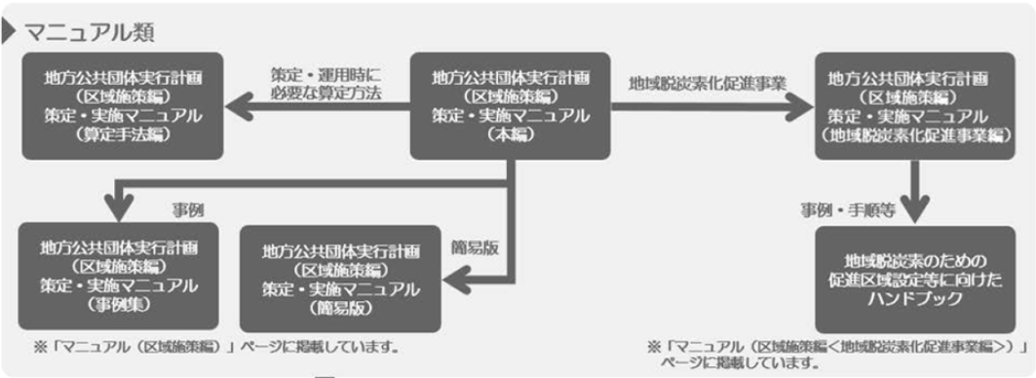
はじめに
本資料の目的
本資料は、地方公共団体が地球温暖化対策推進法第21条に基づき策定することとされている「地方公共団体実行計画（地方公共団体の温室効果ガス削減計画）」のうち、地方公共団体実行計画（区域施策編）の策定を補助するために利活用されることを目的としている。
地方公共団体実行計画（区域施策編）の策定に関して、すでに公開されているマニュアルが存在するが、本資料ではそれらの内容を横断的に掲載し、より簡易的に必要な手続きの流れを整理している。
マニュアルの関係図
：本資料で扱う範囲
出典：地方公共団体実行計画（区域施策編）策定・実施マニュアル（本編） （以下、「マニュアル本編」）：p.9
https://www.env.go.jp/policy/local_keikaku/data/manual_main_202303.pdf

Slide 5
本資料全体の構成と時間配分
4-1．温室効果ガス排出量の要因分析 ～現況推計～
説明 | 15分
ワーク | 20分：⑥自治体の排出要因を体系的に整理する
全体（300分）
１．地方公共団体実行計画（区域施策編）策定までの流れ
説明 | 10分
4-2．温室効果ガス排出量の要因分析 ～将来推計～
説明 | 5分
２．区域施策編策定の意義
説明 | 15分
ワーク | 20分：①区域の特徴を整理する 15分：②区域の課題と目指す姿を整理する
５．削減目標の設定
説明 | 15分
ワーク | 20分：⑦削減目標の設定の流れ 15分：⑧2050年カーボンニュートラルに向けた 総量削減目標
３-1．温室効果ガス排出量等推計の手法 ～CO2排出量～
説明 | 25分
ワーク | 5分：③自治体の排出量が多い分野を理解する 15分：④自治体の排出量が多い分野を分析する
６．対策・施策の立案
説明 | 15分
ワーク | 25分：⑨対策・施策の体系整理 20分：⑩取組主体ごとの取組方針の設定 15分：⑪取り組みを推進する上での他部署との連携
3-2．温室効果ガス排出量等推計の手法 ～再エネ発電量～
説明 | 15分
ワーク | 5分：⑤自治体の再エネポテンシャルを把握する
７．対策・施策を具体的に進めるために
説明 | 10分

Slide 6
１．地方公共団体実行計画（区域施策編）策定までの流れ

Slide 7
地方公共団体実行計画の概要
地方公共団体は、地球温暖化対策推進法第21条に基づき、地方公共団体の温室効果ガス削減計画である「地方公共団体実行計画」を策定することとされている。
地方公共団体実行計画（事務事業編）
１．事務事業編
  公共施設における再エネ・省エネ設備導入など、自らの事務及び事業に関する温室効果ガス削減計画。
（すべての地方公共団体に義務付け）
地方公共団体実行計画（区域施策編）
２．区域施策編
  事業者・住民等の取組も含めた区域全体の削減計画。以下４項目の施策と、施策の目標を定める。 （都道府県・指定都市・中核市・施行時特例市に義務付け、その他市町村は努力義務）
  すべての市町村は、①に加えて、地域の再エネ事業（地域脱炭素化促進事業）の実施に関する要件（対象となる区域（促進区域）、事業に求める地域貢献の取組等）を定めるよう努める。 また、要件を満たす事業計画について認定を行う。
  都道府県は、①に加えて、市町村が促進区域を定める際の環境配慮の基準を定めることができる。
再生可能エネルギー導入の促進
地域の事業者、住民による省エネその他の排出抑制の推進
都市機能の集約化、公共交通機関、緑地その他の地域環境の整備・改善
循環型社会の形成

Slide 8
地方公共団体実行計画（事務事業編・区域施策編）の全体像
地球温暖化対策推進法第21条では、地方公共団体実行計画にて定めるものとして次の事項を掲げている。
一 計画期間
二 地方公共団体実行計画の目標
三 実施しようとする措置の内容
四 その他地方公共団体実行計画の実施に関し必要な事項
環境省は、地方公共団体実行計画に関する国の技術的な助言として、「地方公共団体実行計画策定・実施マニュアル」を作成しており、地方公共団体実行計画の一般的な構成として考えられるものとして、以下のとおり整理している。
地方公共団体実行計画（事務事業編）
地方公共団体実行計画（区域施策編）
1 背景
地球温暖化の状況や、地球温暖化対策を巡る国際的な動き及び我が国での取組の動向、庁内でのこれまでの取組
2 基本的事項
計画策定の目的、対象とする範囲、対象とする温室効果ガスの種類、計画期間、上位計画等との関連性
３ 温室効果ガスの排出状況
基準年度を含む過年度における「温室効果ガス総排出量」の算定結果、温室効果ガスの排出量の増減要因の分析結果
４ 温室効果ガスの排出削減目標
基準年度から目標年度にかけての「温室効果ガス総排出量」の削減目標
５ 目標達成に向けた取組
設定した目標を達成するための取組についての、基本方針と具体的な内容
６ 進捗管理体制と進捗状況の公表
事務事業編の推進体制や進捗管理の仕組み
1 区域施策編策定の基本的事項・背景・意義
地球温暖化対策を巡る動向、区域の特徴、基準年度、目標年度及び計画期間、計画の策定・実施に係る体制
2 温室効果ガス排出量の推計・要因分析
区域施策編で把握すべき温室効果ガス排出量の推計・要因分析（現況推計含む）
３ 計画全体の目標
区域施策編で掲げる計画全体の目標（総量削減目標、その他の目標等）
４ 温室効果ガス排出削減等に関する対策・施策
温室効果ガス排出抑制等に関する対策・施策
５ 地域脱炭素化促進事業に関する内容
【都道府県】促進区域の設定に関する基準
【市町村】地域脱炭素化促進事業の促進に関する事項
６ 区域施策編の実施及び進捗管理
地方公共団体実行計画（区域施策編）に基づく措置及び施策の実施状況の公表

Slide 9
地方公共団体実行計画（区域施策編）の参考となるマニュアル
環境省が示すマニュアルについて
区域施策編の策定や実施には、環境省が示す技術的な助言がまとめられた以下のマニュアルが参考になる。
温室効果ガスの排出量の推計手法や削減目標の設定、対策・施策の削減効果について解説
区域施策編の策定・改定および実施について、基本的な考え方や計画策定・実施の方法・手順について解説
区域施策編を初めて策定する際に活用できるよう、同内容を比較的簡易に解説
出典：マニュアル本編：p.9

Slide 10
地方公共団体実行計画（区域施策編）の策定プロセス
策定プロセスの全体像
前ページのマニュアルに掲載されている、区域施策編の策定プロセスは以下の通り。
地方公共団体実行計画（区域施策編）に必要な記載事項を網羅するために下記プロセスで進行していく。
区域施策編の策定プロセス
【基本情報の整理】
区域施策編策定の意義
区域の目指す将来像
他部局を含めた関連計画の整理
区域の特徴の整理
区域施策編策定の基本的事項・背景・意義（２－１）
【排出量の現況推計】
温室効果ガス排出量推計の手法
温室効果ガス排出量推計手法の一覧
自治体排出量カルテの活用方法
温室効果ガス排出量の要因分析
自治体排出量カルテを用いた排出要因分析
課題の体系整理
温室効果ガス排出量の推計・
要因分析（２－２）
計画全体の目標
（２－３）
温室効果ガス排出削減等に関する対策・施策の立案（２－４）
【目標・施策の設定】
削減目標の設定
総量削減目標の設定の考え方、事例
総量削減目標の設定
対策・施策の立案
将来像実現のための対策
対策を実現するための課題
施策の立案、目標設定
区域施策編の公表、実施、
見直し・改定（２－５以降）

Slide 11
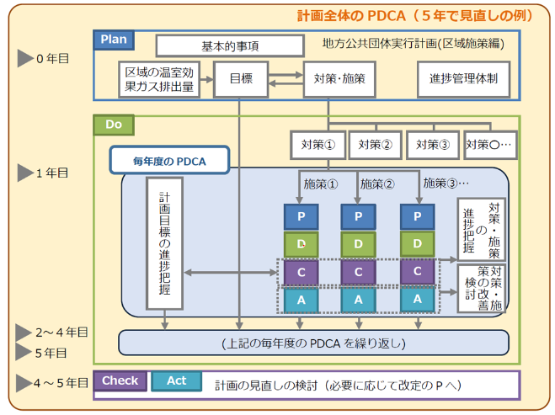
地方公共団体実行計画（区域施策編）のPDCAの全体像
PDCAの全体像
地球温暖化対策計画においては、地球温暖化対策の基本的考え方の一つとして、「評価・見直しプロセス（PDCA）の重視」が掲げられている。
計画をより実行的に進めていくため、計画策定後、毎年各対策・施策の進捗状況等について評価を行う必要がある。
また、計画策定の際には、進捗状況を毎年評価できるような内容・範囲の指定が必要となる。
出典：マニュアル本編：p.20

Slide 12
２．区域施策編策定の意義

Slide 13
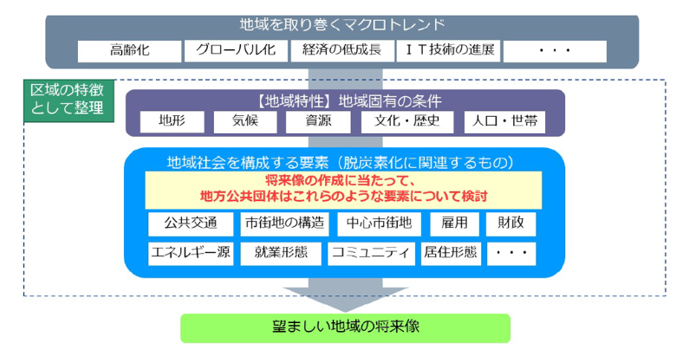
区域の目指す将来像と区域施策編の関係性
脱炭素施策を単なる地球温暖化対策として終わらせないために
地域における脱炭素化は、温室効果ガス排出の抑制を実現するだけではなく、地域活性化、人口減少、産業振興、コスト削減、防災、健康などの多様な課題の解決に貢献し、住民・事業者の利益となる可能性を秘めている。
区域施策編においては、地域を取り巻くマクロトレンドに加え、区域の特性として「地域固有の条件」「地域社会を構成する要素」を整理し、構想して提示することが求められる。
そのため、区域施策編における将来像は、区域の総合計画や環境基本計画といった上位計画における将来像や総合的な目標と整合する必要がある。さらに、地球温暖化対策の側面だけではなく、同時にコベネフィットの側面も踏まえたものとすることが望ましい。
区域施策編における将来像の実現にあたっては、環境部局のみならず、関係部局を含む全庁的取り組みとし、庁外のステークホルダー（住民、事業者、金融機関、民間団体、他の地方公共団体）の参画・共同が不可欠。
出典：マニュアル本編：p.40

Slide 14
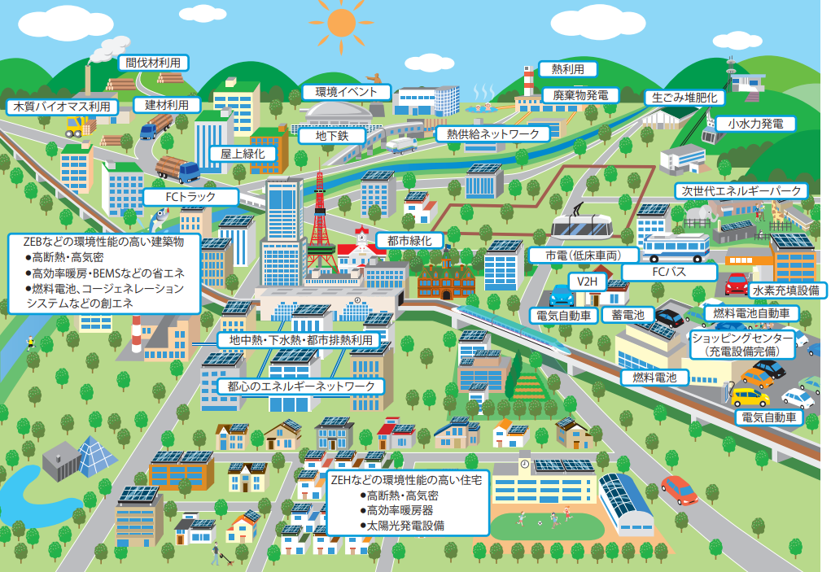
事例：区域の目指す将来像
目指すべき将来像の事例（札幌市）
札幌市では、以下のように将来のあるべき姿をまとめている。
札幌市の2050年の
あるべき姿のイメージ
出典：札幌市気候変動対策行動計画：p.33
https://www.city.sapporo.jp/kankyo/ondanka/kikouhendou_plan2020/documents/all.pdf

Slide 15
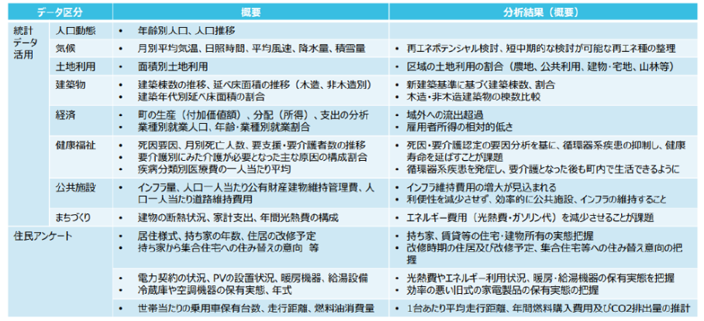
区域の目指す将来像・区域施策編と区域の特徴との連動性
区域施策編の検討要素となる区域の特徴
区域施策編は、地球温暖化対策推進法第21条第3項において「その区域の自然的社会的条件に応じて温室効果ガスの排出の削減等を行うための施策に関する事項」を定めるものとされている。このため、区域の自然的社会的条件を把握し、整理する必要がある。
「自然的社会的条件の把握」とは、単なる一般的な地理的特徴を列挙するのではなく、区域施策編に盛り込む対策・施策との関連性（何が対策・施策に影響を与えるか、どこに対策・施策の重点を置くべきか、どのような地域資源が活用可能か等）を念頭に置いて整理することが重要である。
出典：マニュアル本編：p.37

Slide 16
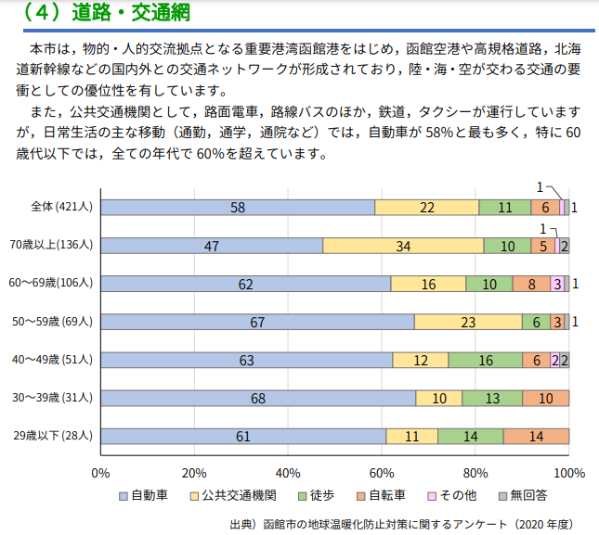
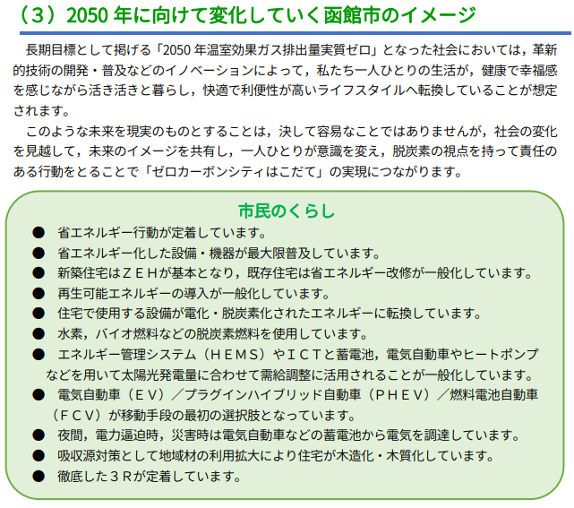
事例：区域の特徴１
区域の特徴の検討事例（函館市：年代ごとの交通手段の利用割合）
函館市では、日常生活の主たる移動手段は自動車が過半数を占めているため、将来像に交通手段転換の取組も含まれている。
出典：第2次函館市地球温暖化対策実行計画（区域施策編）［本編］：p12、18
https://www.city.hakodate.hokkaido.jp/docs/2023012300010/file_contents/2023012300010_hk_docs_2023012300010_files_honpen.pdf

Slide 17
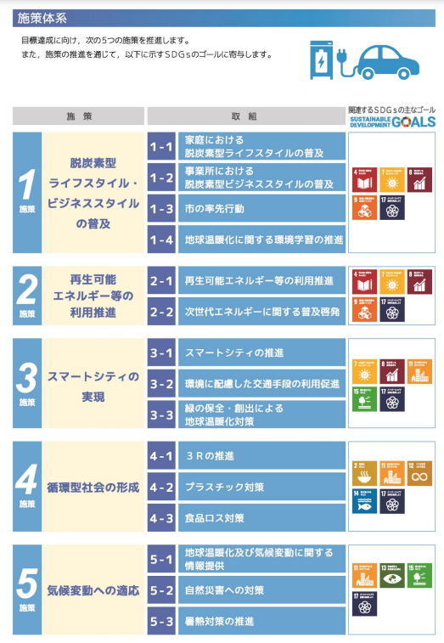
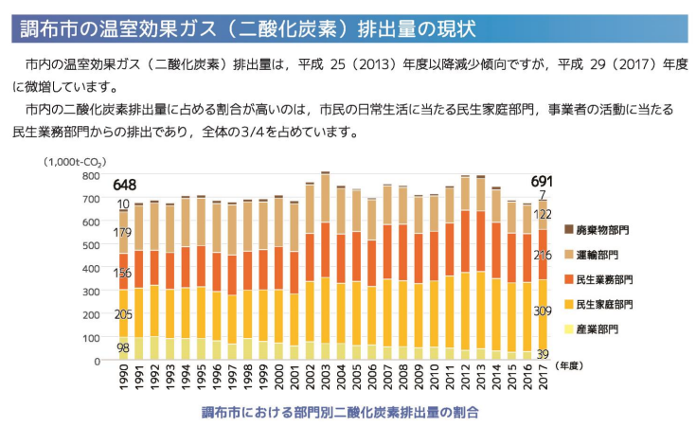
事例：区域の特徴２
区域の特徴の検討事例（調布市：部門ごとのCO2排出量割合）
調布市では、民生家庭部門及び民生業務部門の排出が３／４を占めており、脱炭素型ライフ・ビジネススタイルの普及や再生可能エネルギー等の活用推進の施策に取り入れている。
出典：調布市地球温暖化対策実行計画（区域施策編）概要版：p2、4
https://www.city.chofu.lg.jp/documents/4801/kuikikeikakugaiyouban.pdf

Slide 18
ワーク①：区域の特徴を整理する
区域の特徴を整理する（20分）
まずは、自身の区域の特徴を、下記の項目に沿って書き出してみる。
参照資料
各自治体の総合計画、基本計画、都市計画等
REPOS（再生可能エネルギー情報提供システム） https://www.renewable-energy-potential.env.go.jp/RenewableEnergy/
項目名 | 区域の特徴・特性 | 強み、課題
気候
産業構造
人口動態
都市構造 インフラの状況
その他

Slide 19
ワーク②：区域の課題と目指す姿を整理する
区域の課題と目指す姿を整理する（15分）
自治体の計画等を確認して、地域課題・まちの目指す姿を理解する。
参照資料 ：各自治体の総合計画、基本計画、都市計画等
地域課題
１
２
３
まちの強み、名産品など
まちの目指す姿

Slide 20
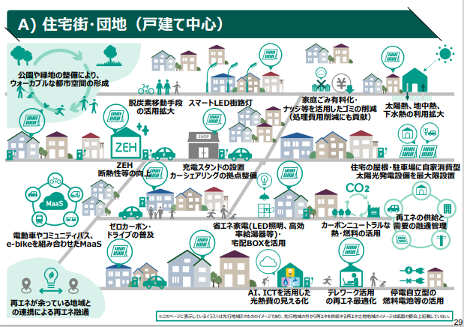
参考：住宅街・団地における目指す姿の事例
地域住民に脱炭素ライフ・ビジネススタイルが根付いているまちの取り組み例
中心市街地エリアの公共施設等へ太陽光発電設備を導入、災害時の避難施設としても活用。
地域のコミュニティバスをEV化、充電スタンドやEVカーシェアの拠点も拡充。
新築や建て替え時にはZEH建設、設備買い替え時には省エネ家電導入が一般的となっている。（補助金の活用）
１
２
３
出典：脱炭素ロードマップ【概要】：p.29
https://www.cas.go.jp/jp/seisaku/datsutanso/pdf/20210609_chiiki_roadmap_gaiyou.pdf

Slide 21
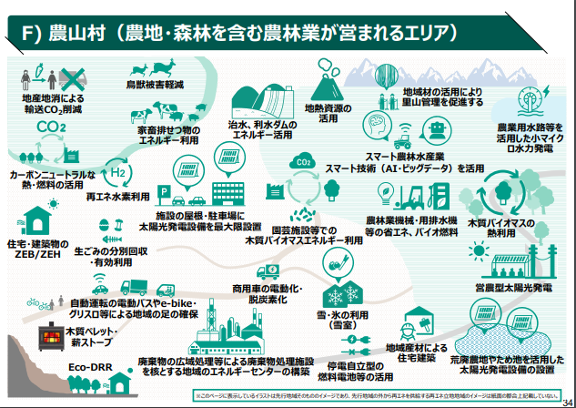
参考：農山村における目指す姿の事例
農林業を中心とした環境の保全と経済成長が両立しているまちの取り組み例
農林業で出た端材を木質バイオマスエネルギー利用。
営農型太陽光発電により、電気代のランニングコスト削減。
施設や駐車場に太陽光設備導入、電動バスやe-bikeへ電力供給して地域の足を確保する。
１
２
３
出典：脱炭素ロードマップ【概要】：p.34
https://www.cas.go.jp/jp/seisaku/datsutanso/pdf/20210609_chiiki_roadmap_gaiyou.pdf

Slide 22
３-1．温室効果ガス排出量等推計の手法
～CO2排出量～

Slide 23
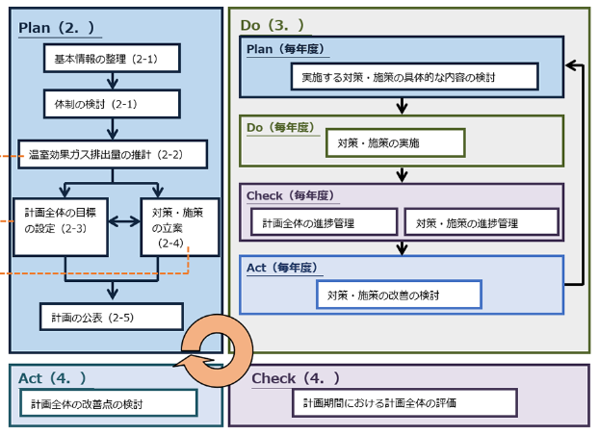
CO2排出量現状推計の意義
現況推計の意義
CO2排出量の現況推計は区域施策編のPDCAプロセスのうち、Planの基礎（現状の整理）となる作業である。
また、毎年度の計画の進捗を計る（Check）際にも活用される。
継続的に観測していくため、順次計測対象や算定手順を整備していくことも考えられる。
出典：マニュアル本編：p.21

Slide 24
CO2排出量算定の基本的な考え方
CO2排出量算定の基本的な考え方
CO2排出量は、下記の計算式に則って算定が可能である。
基本的には、活動量とエネルギー消費原単位がCO2排出量の大きな変動要因となる。
・ CO2排出量算定の基本は下記の式
温室効果ガスを排出する活動の規模を表す指標
活動量当たりのエネルギー消費量＝エネルギー効率
エネルギー使用量当たりの排出量
＝ × ×
CO2排出量
活動量
エネルギー消費原単位
排出係数
（具体例）
・ Aさんの自動車の月間走行距離
1,000 km
（具体例）
・ Aさんの自動車の燃費
20 km/L
（具体例）
・ ガソリンのCO2排出係数
2.322 kg-CO2/L
＝ × ×
=
Aさんの自動車の
月間CO2排出量
1,000
1/20
2.322
116.1 kg-CO2
出典：マニュアル本編：p.82～（簡易抜粋）

Slide 25
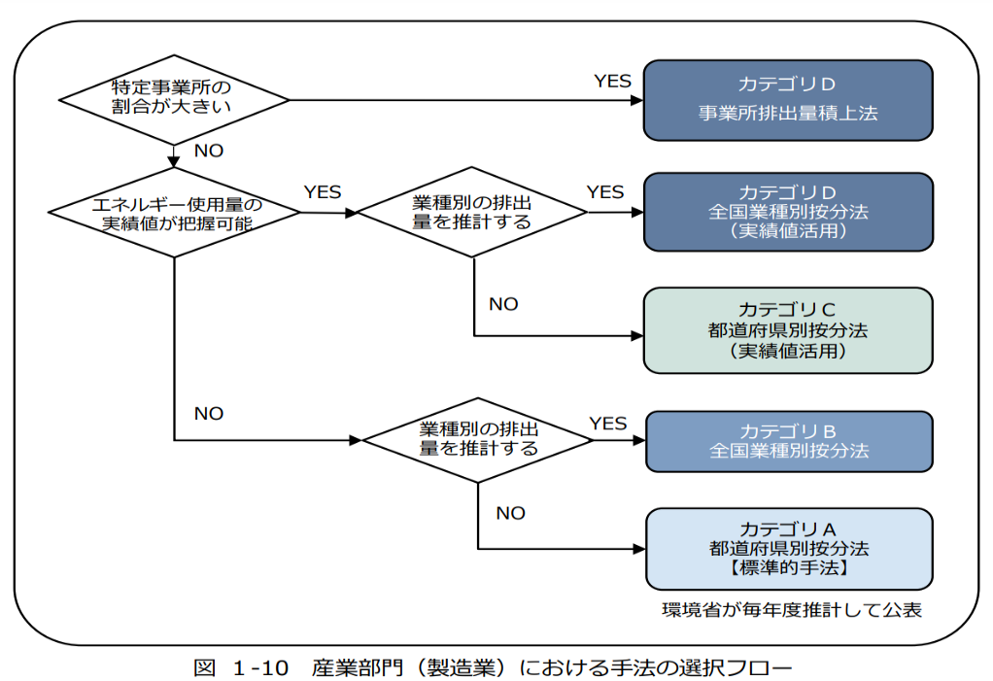
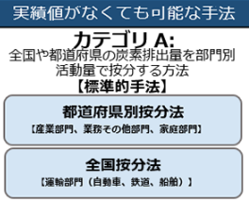
排出量現況把握における手法
現況推計方法の使い分け（産業部門：製造業の場合）
排出量の現況把握は、使用するデータやその算定方法によって、いくつかの手法に分類される。
最も簡易的な手法は「カテゴリA 都道府県別按分法【標準的手法】」であり、この結果は自治体排出量カルテで確認が可能。
高
難易度（正確性）
低
出典：地方公共団体実行計画（区域施策編）策定・実施マニュアル（算定手法編） （以下、「算定マニュアル」）：p.28
https://www.env.go.jp/policy/local_keikaku/data/manual_santei_202303.pdf

Slide 26
自治体排出量カルテについて
自治体排出量カルテとは
環境省が作成している、都道府県・市区町村の部門別CO₂排出量の現況推計等の時系列データをわかりやすく可視化した資料のこと。
CO2排出量の現況推計の他、他の地方公共団体との比較や再エネ導入状況等を包括的に知ることができる。
自治体排出量カルテの構成
メリット
1 CO2排出量の傾向把握
排出量の部門・分野別構成比（2005年、2013年、2020年）
部門・分野別の温室効果ガス（CO2）排出量の経年変化
部門・分野別構成比の比較（都道府県平均及び全国平均）
2 活動量の現状把握
部門・分野別指標の推移（人口・世帯数、出荷額、等）
３ 特定事業所の現状把握
地方公共団体の区域全体の排出量に占める特定事業所のカバー率
特定事業所の排出量や1事業所当たりの排出量
４ 再エネ導入量の把握
地方公共団体の再生可能エネルギー導入状況
他の地方公共団体との再生可能エネルギー導入容量・普及率の比較
５ 再エネ導入ポテンシャルの把握
地方公共団体の再生可能エネルギー導入ポテンシャル
他の地方公共団体における再生可能エネルギー導入ポテンシャル
1 誰でもアクセスして利活用できる
環境省のHPから誰でもダウンロードして閲覧可能
ファイルから必要な情報のみを選んで編集・利用することも可能
2 収集や算定が必要な情報が結果だけ簡易的に表示されている
本来は必要となる、排出量算定のための複雑な工程が省略可能
定量データがグラフにより可視化されており、視覚的にわかりやすい
３ 他の地方公共団体との比較が行える
全国平均及び都道府県平均との各種比較が掲載されている
比較により、自身の自治体の特性や偏向が一目でわかる
デメリット
1 算定結果はあくまで推計値
全国または都道府県の炭素排出量を用いて簡易的に按分算定している
そのため、実際の排出量に近しいとは限らない
厳密なCO2排出量算定ではなく、
傾向や要因の分析に活用しやすい
※SU講座実施時点の情報です。

Slide 27
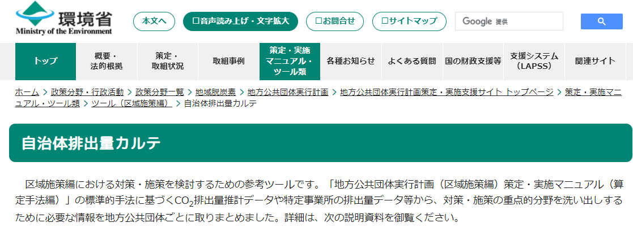
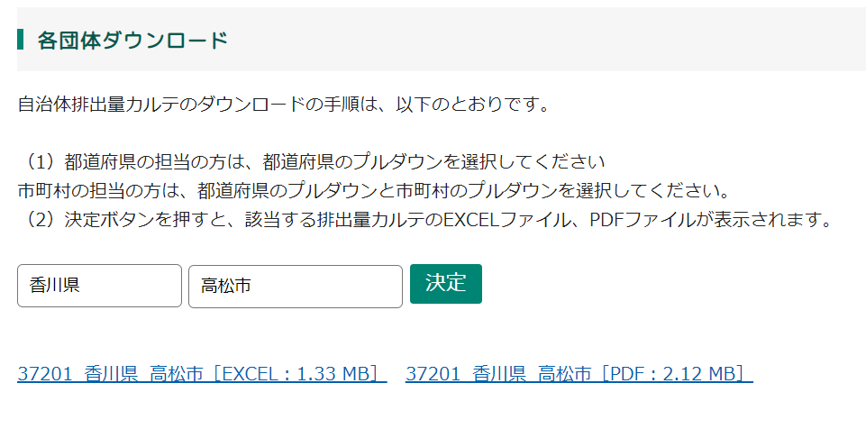
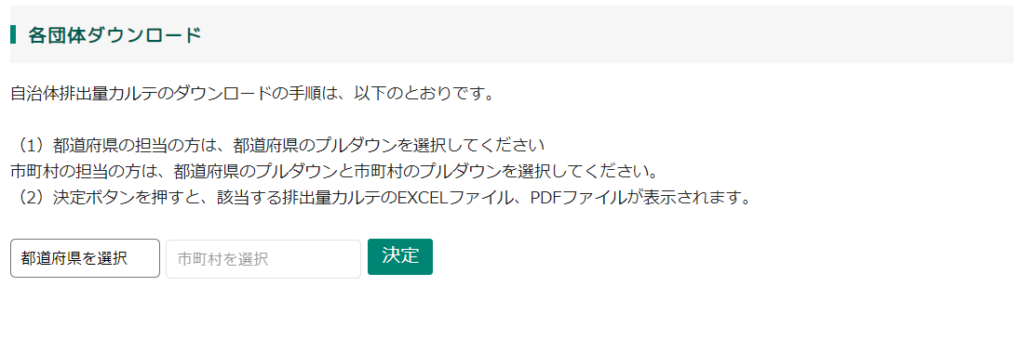
自治体排出量カルテについて
自治体排出量カルテのダウンロード方法
自治体排出量カルテは、環境省のHPからダウンロードが可能。
具体的なダウンロードの流れは以下の通り。
１．環境省のHPへアクセス
２．都道府県、市町村を選択
以下URLのリンクを踏み、環境省HPにアクセスする
https://www.env.go.jp/policy/local_keikaku/tools/karte.html
自身の都道府県、市町村を選択
※Excelはデータの加工が可能なため、作業時はExcelをダウンロードする
ことを推奨

Slide 28
分野・部門の解説
自治体排出量カルテにおける部門・分野について
自治体排出量カルテでは、以下基準に則って業務の部門・分野を整理。
産業部門
運輸部門
分野：製造業、農林水産業、鉱業、建設業
・以上の分野における工場・事業場のエネルギー消費に伴う排出
分野：自動車（旅客、貨物）、鉄道、船舶
以上におけるエネルギー消費に伴う排出
業務その他部門
廃棄物分野（一般廃棄物）
事務所・ビル、商業・サービス業施設等、他のいずれの部門にも帰属しないエネルギー消費に伴う排出
廃棄物の焼却処分に伴い発生する排出（焼却処分）
家庭部門
家庭におけるエネルギー消費に伴う排出
※自家用自動車からの排出は、運輸部門（自動車（旅客））で計上

Slide 29
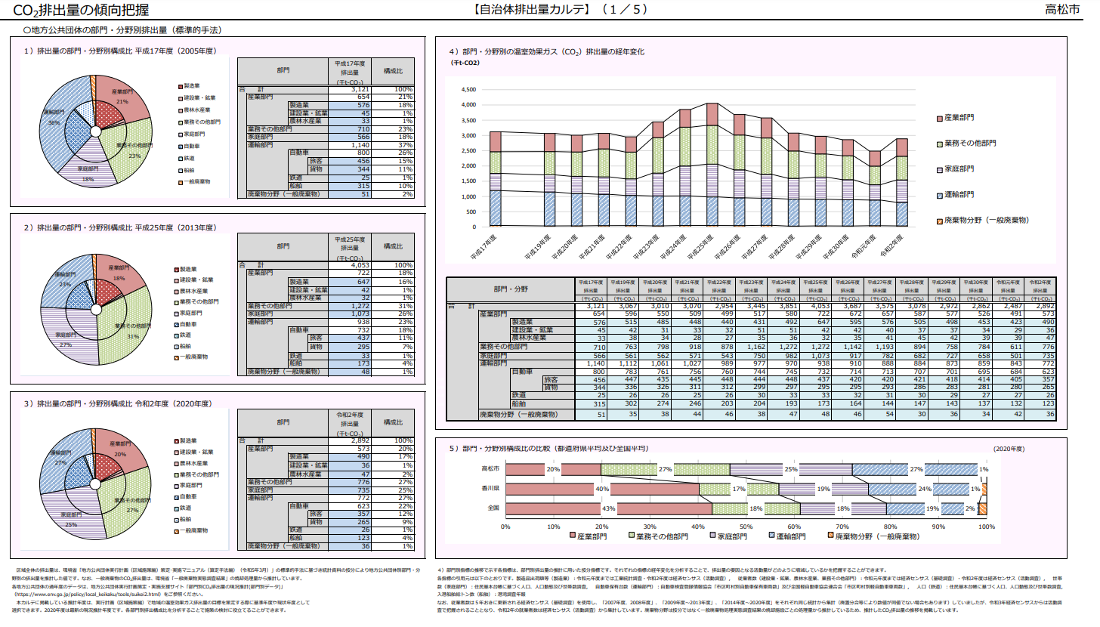
排出量カルテ：１．CO2排出量の傾向把握
画像例
①
②
③
排出量の部門・分野別構成比（2005年、2013年、2020年）
部門・分野別の温室効果ガス（CO2）排出量の経年変化
部門・分野別構成比の比較（都道府県平均及び全国平均）

Slide 30
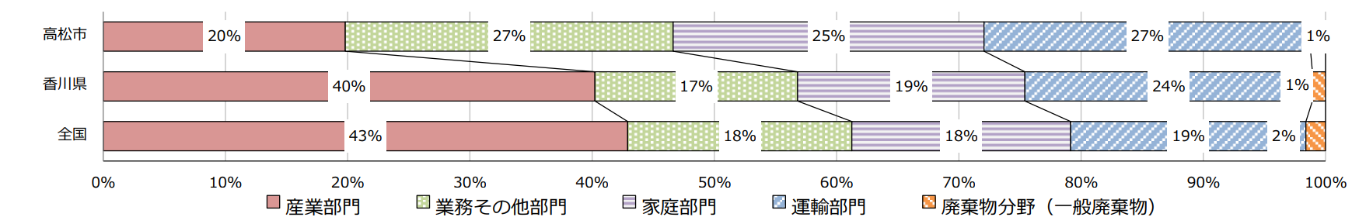
排出量カルテ：１．CO2排出量の傾向把握
CO2排出量の傾向把握
過去15年程の部門・分野別での温室効果ガス（CO2）排出量推計が書かれている。
主に温室効果ガス排出の現況把握や要因分析、将来推計で利活用。
活用ポイント①
活用ポイント②
部門・分野別の温室効果ガス（CO2）排出量の経年変化
各部門ごとの排出量が【増加 or 減少 or 維持】傾向かがわかる
  今後、排出量が増加傾向の部門で重点的に対策すべきである可能性が高い
例）以下画像（４排出量の経年変化）の場合
過去5年程、業務その他部門と家庭部門の排出量が減少
  業務その他部門と家庭部門の減少要因分析が効果的
  ※上記部門の変動要因から、脱炭素施策のヒントを得られる可能性
部門・分野別構成比の比較（都道府県平均及び全国平均）
他地方公共団体に比べて排出量が【多い or 少ない or 同等】かがわかる
  比較して排出量が多い部門で重点的に対策すべきである可能性が高い
例）以下画像（５部門別分野別構成比の比較）の場合
・ 全国、都道府県と比較して業務その他と家庭部門、運輸部門の排出量割合が大きい
業務その他部門の排出量が多い要因を分析することが重要
※上記部門が必ず対策をすべき部門とは限らない
※産業部門が相対的に少ないため、とも考えられる
複合的に対策すべき部門を予測する

Slide 31
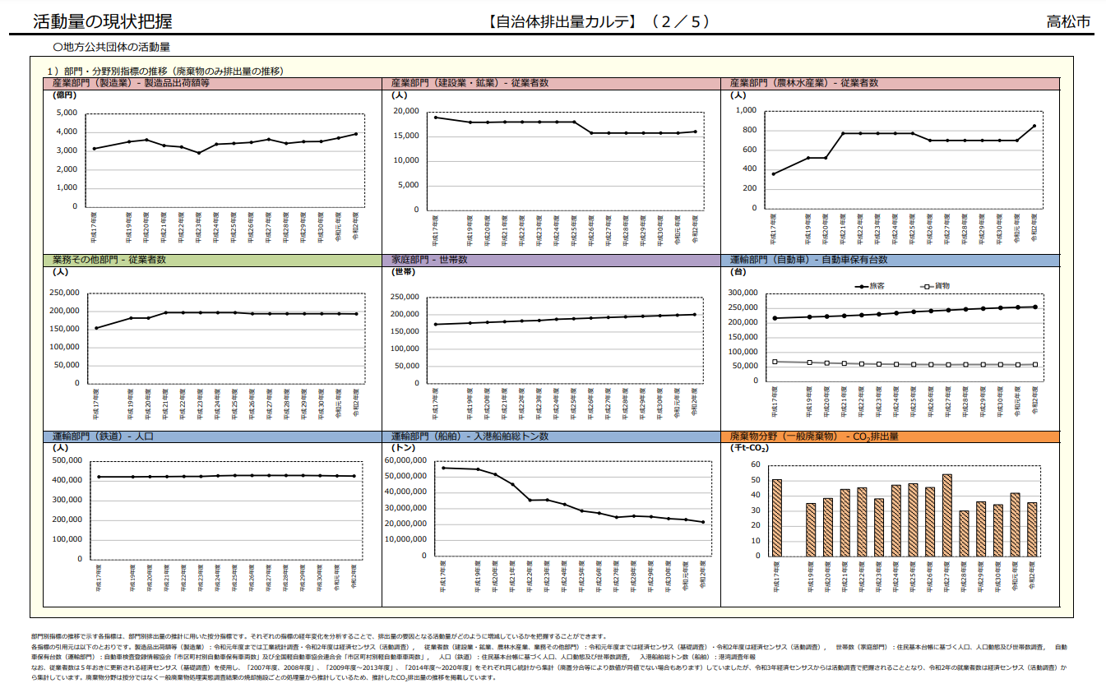
排出量カルテ：２．活動量の現状把握
画像例
部門・分野別指標の推移（廃棄物のみ排出量の推移）

Slide 32
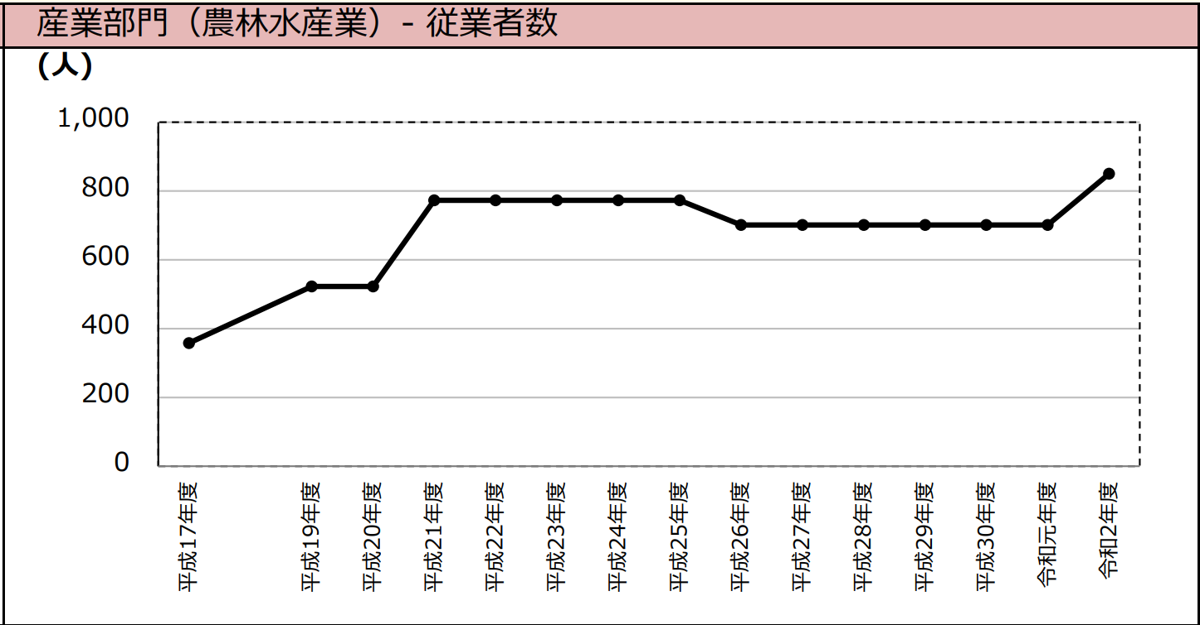
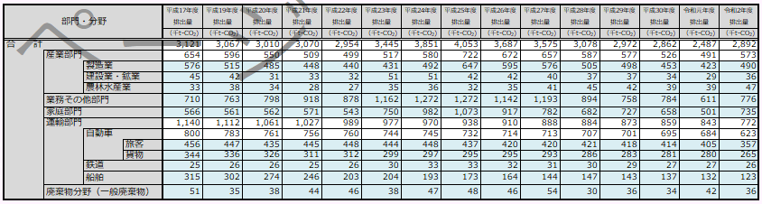
排出量カルテ：２．活動量の現状把握
活動量の現状把握
CO2排出量推計の根拠となる、各分野の活動量が書かれている。
主に温室効果ガス排出の要因分析で利活用。
活用ポイント
●部門・分野別指標の推移
・ 各分野における活動量の推移を比較することが可能
増減の類似性から、当該分野の排出量変動に影響しているの要因を推測
※その他の要因も考えられるため完全な要因分析とは言えない
例）以下画像（産業部門）の場合
・産業部門（農林水産業）の従業員数が増えた令和２年度に、当該部門のCO2排出も増加している
近年の産業部門（農林水産業）排出量の増減には従業員数が１つの要因になっていると考えられる
※要因の詳細な分析についてはp.48～記載
排出量の変動に影響している要素を予測する

Slide 33
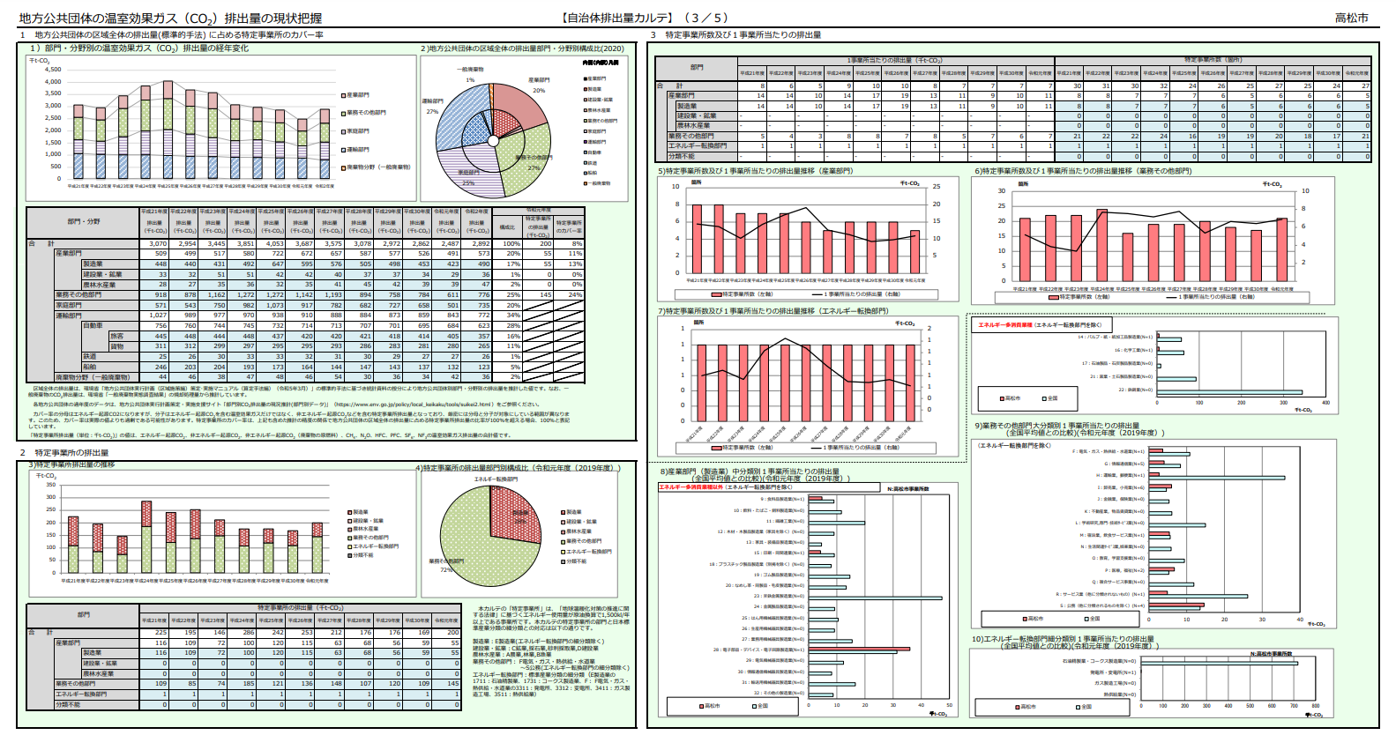
排出量カルテ：３．特定事業所の現状把握
画像例
①
③
②
① 地方公共団体の区域全体の排出量(標準的手法) に占める特定事業所のカバー率
② 特定事業所の排出量
③ 特定事業所数及び１事業所当たりの排出量

Slide 34
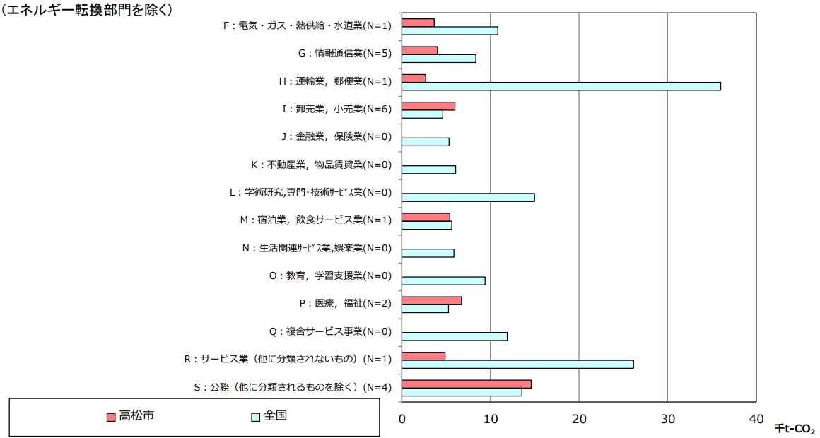
排出量カルテ：３．特定事業所の現状把握
特定事業所の現状把握
特定事業所だけのCO2排出量、事業所数等が書かれている。
主に特定事業所に対する局所的な対策検討で利活用。
特定事業所とは
活用ポイント
・ 特定事業所は、「地球温暖化対策の推進に関する法律」に基づくエネルギー使用量が原油換算で1,500kl/年以上である事業所のこと
・本カルテの部門と日本標準産業分類との対応は以下の通り
製造業分野：製造業
建築業・鉱業分野：鉱業・採石業・砂利採取業、建設業
農林水産業分野：農業・林業、漁業
業務その他部門：その他の業種
エネルギー転換部門：標準産業分類の細分類（石油精製業、コークス製造業、発電所、変電所、ガス製造工場、熱供給業）
●特定事業所数及び１事業所当たりの排出量
・特定事業者の排出量を可視化することでより局所的な対応が可能になる
例）以下画像（９業務その他部門大分類別１事業所当たりの排出量）の場合
・業務その他部門の１事業所当たりの排出量を見ると、
「卸売業、小売業」、「医療、福祉」、「公務」が全国平均を超えている
以上の業種に対して、優先的な施策検討が可能
具体的な対策を打ち出し、大幅な排出量削減につなげる

Slide 35
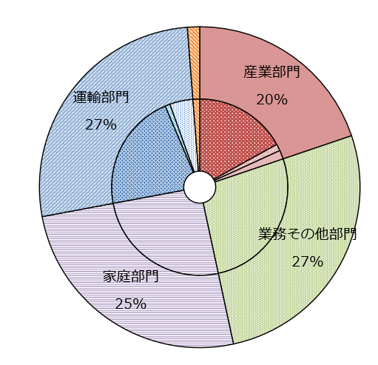
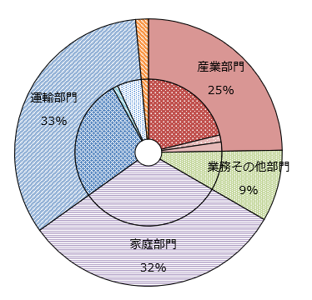
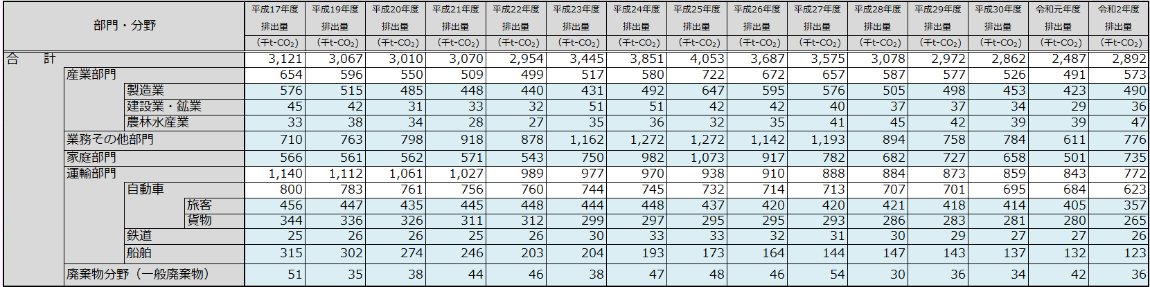
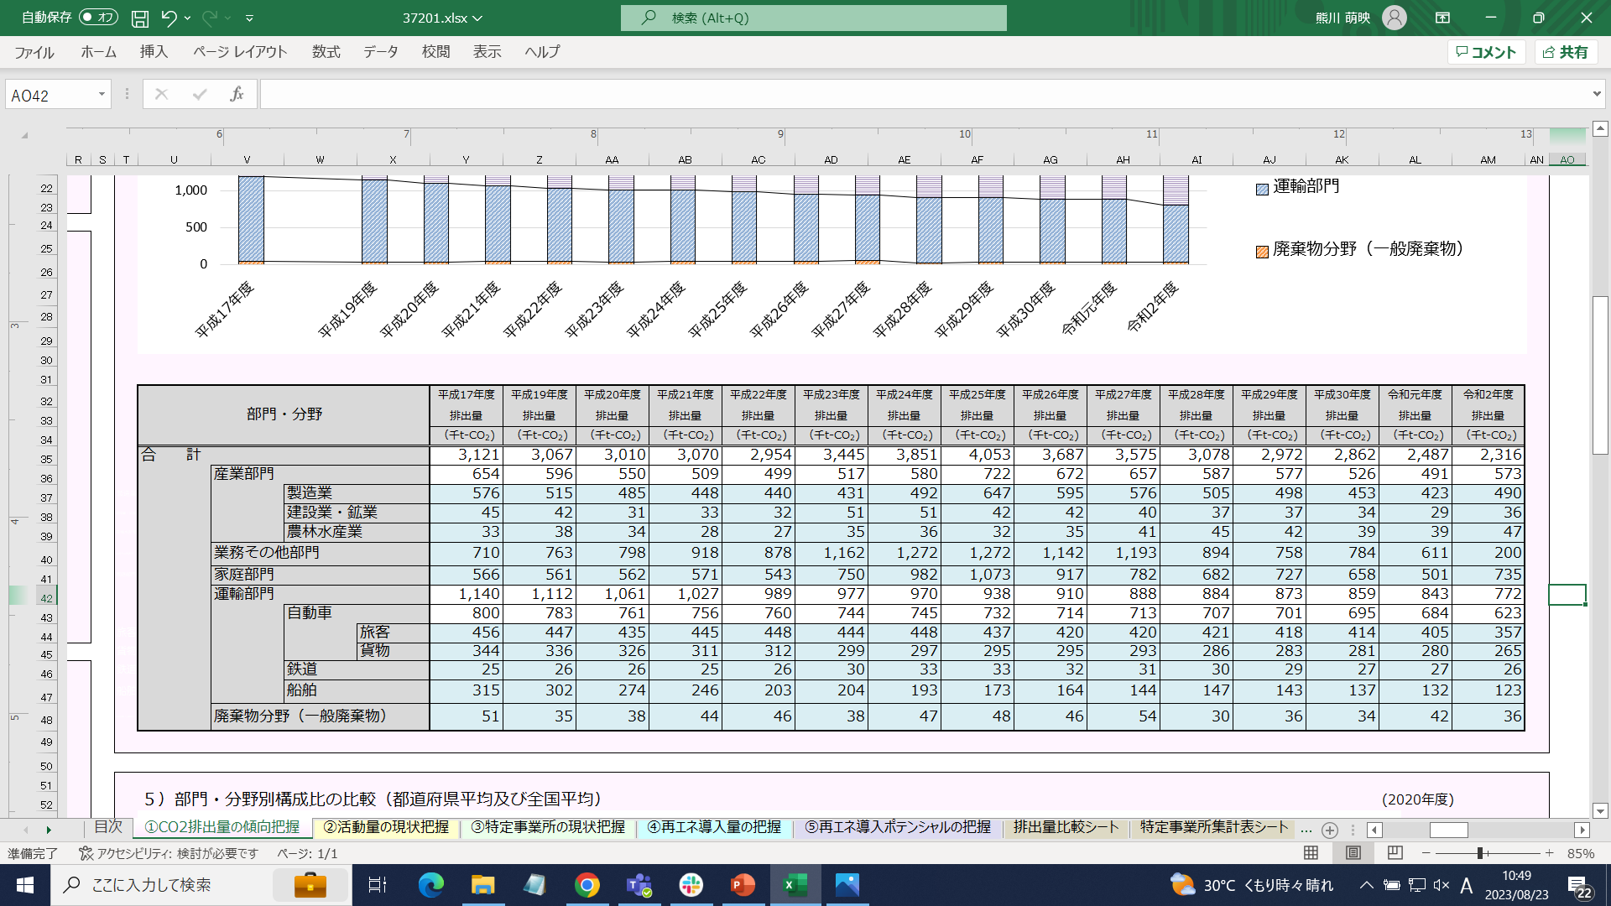
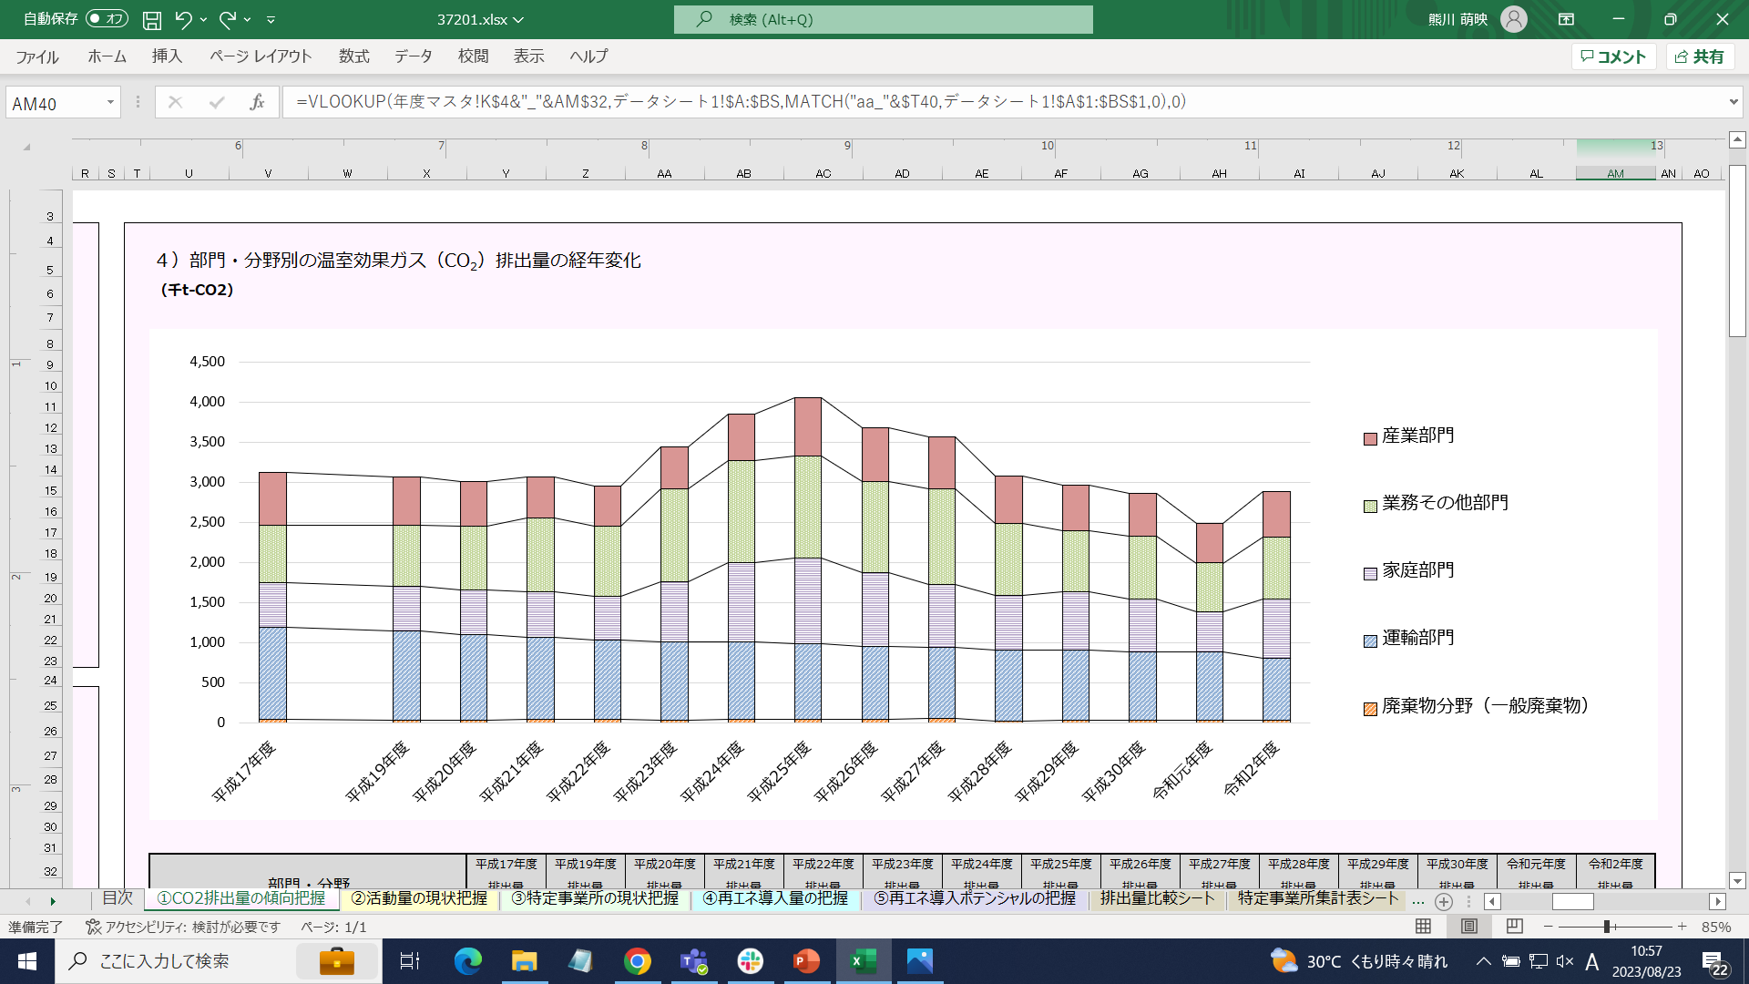
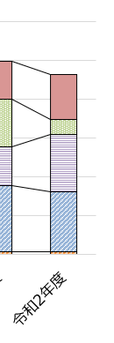
排出量カルテの修正による活用
自治体排出量カルテの修正可能な範囲
自治体排出量カルテには様々な計算式が組み込まれているが、Excelを直接修正することで一部グラフを変更することが可能。
自治体で把握している詳細なデータがあれば、置き換えてより適切なグラフとして活用することができる。
●１－４部門・分野別の温室効果ガス排出量の経年変化（表）
●１－３排出量の部門・分野別構成比 令和2年度
●１－４排出量の経年変化（グラフ）
・ 表内青いセルの値を書き換えることが出来る
表の値を書き換えることで、より適切なグラフとして活用することが可能

Slide 36
CO2排出量の算定方法についてより深く理解する
CO2排出量の算定方法についてより深く理解する
前頁までのシンプルな傾向分析の他にも、実数値や実態に近しい算定・推計方法も可能。
より検討を進めるために、排出量算定の基本について解説する。
温室効果ガスを排出する活動の規模を表す指標
活動量当たりのエネルギー消費量＝エネルギー効率
エネルギー使用量当たりの排出量
＝ × ×
CO2排出量
活動量
エネルギ消費原単位
排出係数
活動時間を減らす
活動頻度を減らす
活動範囲を減らす
エネルギー効率の高い設備に更新する
（＝利用時間当たりのエネルギー消費量を減らす）
機器の利用方法を適正化する
燃料を転換する
再生可能エネルギーを導入する
・ CO2排出量算定の基本は左記
の式
活動量が増減すると、排出量もおおよそ同様に変化する
仕組みを理解することで、排出量カルテを活用した一層具体的な施策検討につながる
区域での事業者や住民の行動改善
設備の転換や利用方法の適正化
燃料、または燃料自体の生産方法の転換

Slide 37
ワーク③：自治体の排出量が多い分野を理解する
排出量が多い部門・分野の把握（5分）
自治体排出量カルテを用いて、自身の自治体の中で、排出量が多い上位３つの部門を記載する。（％も合わせて）
可能であれば、そのうち詳細にどの分野が多いのか記載する。
また、全国・都道府県と比較して排出量の割合が多い部門もあるだけ書き出す。
参照資料 ：各自治体の排出量カルテ
排出量の多い部門・分野 | 区域の特徴・特性 | 強み、課題
１ |  | ％
２ |  | ％
３ |  | %
全国・都道府県と比較して排出量の多い部門

Slide 38
参考：排出量カルテの見方（排出量が多い部門・分野の把握）
排出量カルテに全国・都道府県との排出量を比較したグラフがある（下図赤枠部）ので、それを参考に、全国・都道府県と比較して排出量の割合が多い部門を把握することができます。

Slide 39
ワーク④：自治体の排出量が多い分野を分析する
重視すべき部門・分野の特定（15分）
ワーク③で選定した排出量が多い部門から、重視すべき部門を選択する。
重視すべき部門のうち、区域の特徴・特性による要因を考えて、可能な限り記載する。
参照資料 ：各自治体の排出量カルテ
重視すべき部門 | 区域の特徴・特性に照らし合わせた主要な要因
重視すべき部門の選び方（例）
部門ごと排出量に偏りがある場合
  排出量の最も多い部門・分野
  県と比較して排出量が多い部門・分野
部門ごと排出量がほぼ均一の場合
  全国と比較して排出量が多い部門・分野
  地域特性で独特の傾向がある部門・分野
  ※公共交通機関の普及率が低く、ほとんどの
  人が自家用車を保有している 等

Slide 40
事例：区域の特徴・特性に照らし合わせた主要な要因
事例：区域の特徴・特性に照らし合わせた主要な要因
部門×特徴・特性の組み合わせの事例としては以下の通り。
分野のうち、さらに特筆できる事項（農産物など）についてはできる限り明確に記載する。
重視すべき部門 | 区域の特徴・特性に照らし合わせた主要な要因（例）
産業部門 | 製造業が盛ん（工業地帯や工業団地がある） 農業、特に施設栽培や施設園芸が盛ん 農業の機械化が進んでいる
運輸部門 | 公共交通機関の不便があり、移動手段として車が欠かせない 商業が発展しており、物流が盛ん
業務その他部門 | 観光産業が盛んで、宿泊業や商業施設等が多い ベッドタウンのため、商業施設や教育関連施設が多い
家庭部門 | 商業施設が少ない（家庭にいる時間が長い） 比較的高齢世帯が多い

Slide 41
3-2．温室効果ガス排出量等推計の手法
～再エネ発電量～

Slide 42
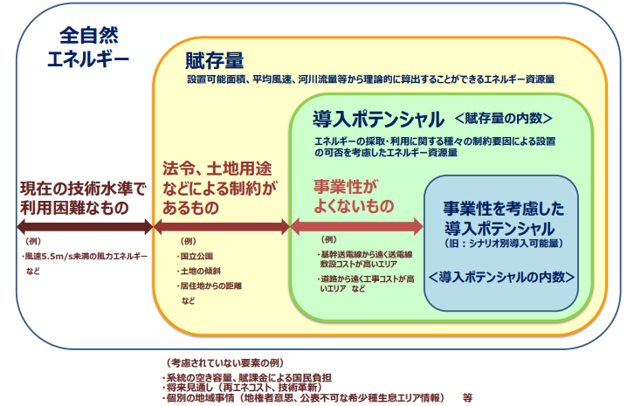
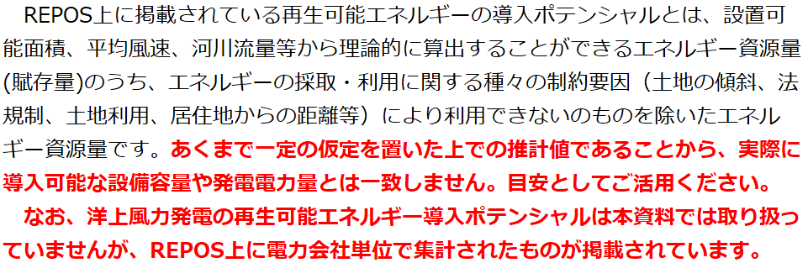
再エネ導入ポテンシャルの定義
再エネ導入ポテンシャルとは
再エネ導入ポテンシャルとはエネルギーの採取・利用に関する制約要因による設置の可否を考慮したエネルギー資源量のこと。
エネルギーの採取・利用に関する制約要因はクリアしているが、事業性が良い（採算性がある）ものだけとは限らない。
自治体排出量カルテでは、導入ポテンシャルを用いて推計されていることに留意が必要。
導入ポテンシャルの定義
※自治体排出量カルテ（５/５）より抜粋
出典：再生可能エネルギー情報提供システム【REPOS】
https://www.renewable-energy-potential.env.go.jp/RenewableEnergy/22.html

Slide 43
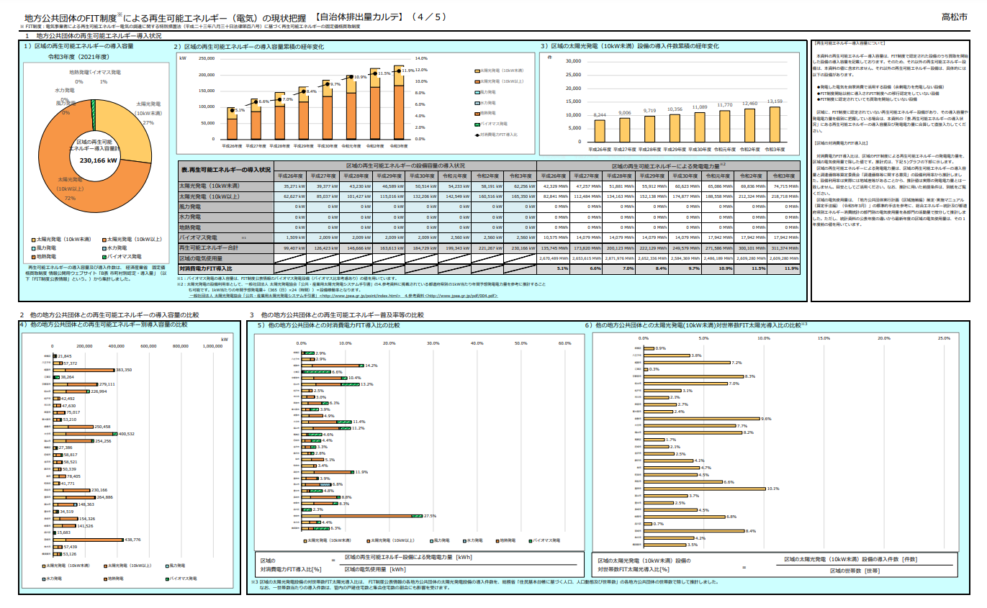
排出量カルテ：４．再エネ導入量の把握
画像例
①
②
③
① 地方公共団体の再生可能エネルギー導入状況
② 他の地方公共団体との再生可能エネルギーの導入容量の比較
③ 他の地方公共団体との再生可能エネルギー普及率等の比較

Slide 44
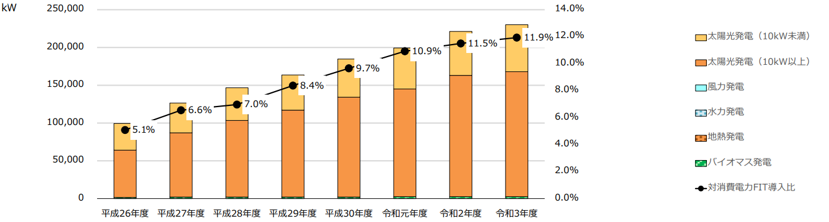
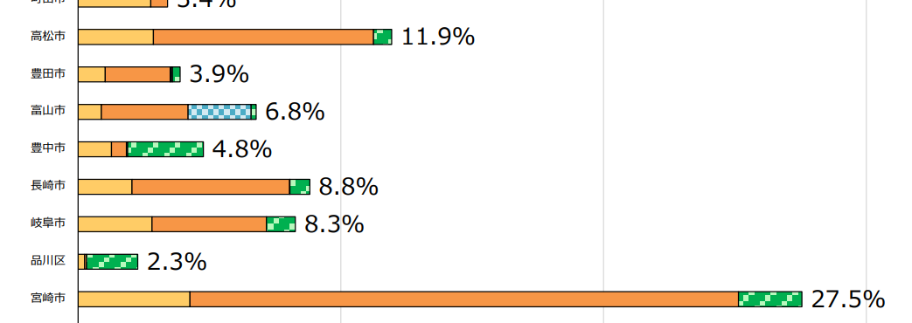
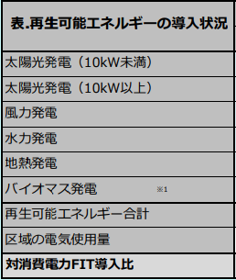
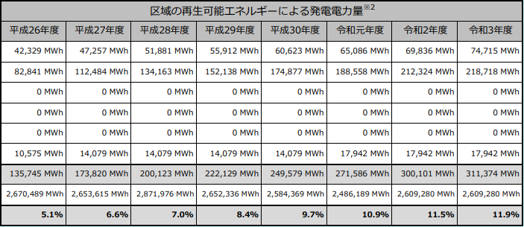
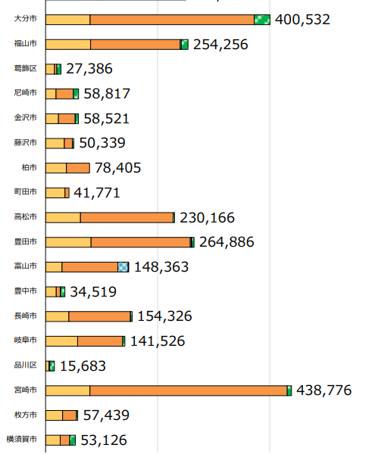
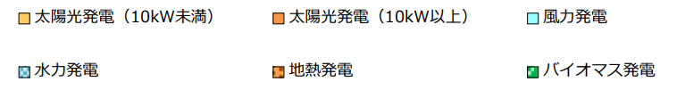
排出量カルテ：４．再エネ導入量の把握
再エネ導入量の把握
再生可能エネルギーの現在の導入量が記載されている。
主に再生可能エネルギー導入の現況把握や他の地方公共団体との比較で利活用。
活用ポイント①
活用ポイント②
●区域の再生可能エネルギーの導入容量累積の経年変化
・再エネ導入の推移と消費電力に対しての再エネ発電量の割合（対消費電力FIT導入比）を比較することが可能
現状の消費電力に対する再エネ導入率の推移を可視化
（２区域の再生可能エネルギー導入容量累積の経年変化）
他の地方公共団体との再エネ導入容量・普及率等の比較
他地方公共団体との再エネ導入状況、および利用特性の比較が可能
  同規模・同条件の地方公共団体との比較により、方針検討の参考に
例）以下画像の場合（４，５他の地方公共団体との再エネ別導入容量・対消費電力FIT導入費の比較より抜粋）
・自身の自治体よりも対消費電力FIT導入比の割合が高い市町村
・自身の自治体よりも導入容量の絶対数が大きい市町村
以上のような市町村の対策や地域特徴を参考にした施策の検討が可能
現在の再生可能エネルギー導入状況を適切に把握する

Slide 45
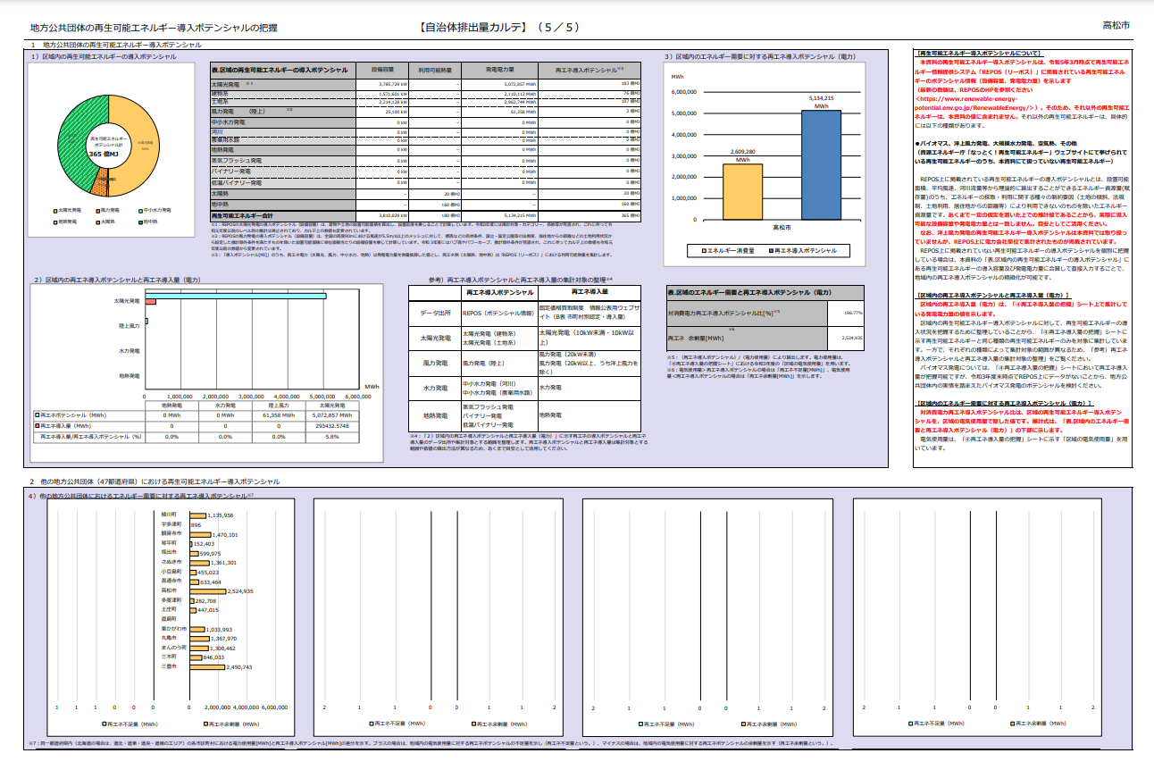
排出量カルテ：５．再エネ導入ポテンシャルの把握
画像例
①
②
① 地方公共団体の再生可能エネルギー導入ポテンシャル
② 他の地方公共団体（47都道府県）における再生可能エネルギー導入ポテンシャル

Slide 46
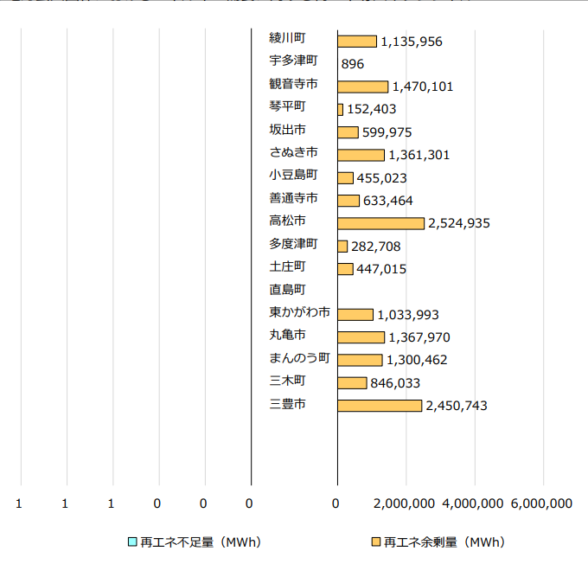
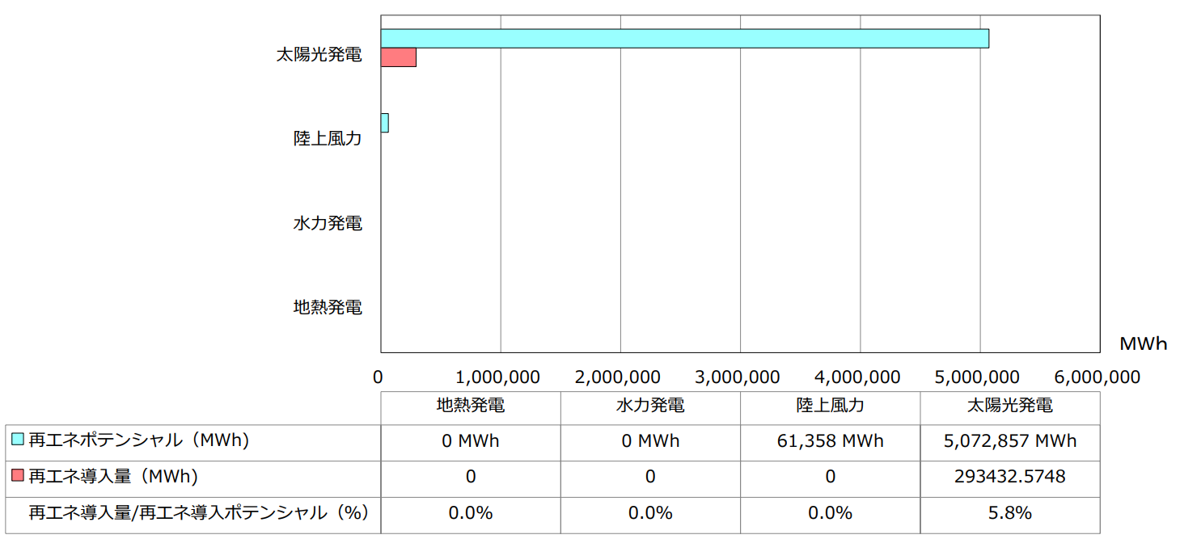
排出量カルテ：５．再エネ導入ポテンシャルの把握
再エネ導入ポテンシャルの把握
再生可能エネルギー情報提供システム「REPOS（リーポス）」に掲載されている再生可能エネルギーのポテンシャルが記載されている。
主に再生可能エネルギーの導入可能性把握に利活用。
活用ポイント①
活用ポイント②
区域内の再エネ導入ポテンシャルと再エネ導入量
・ 再エネポテンシャルに対する現状の導入状況を可視化
  今後の再エネ導入可能性、導入可能量を把握
例）以下画像（２区域内の再エネ導入ポテンシャルと再エネ導入量）の場合
・ 太陽光発電の導入量に対し、再エネポテンシャル量が圧倒的に多い
・ 陸上風力に若干のポテンシャルがある
太陽光発電をより一層普及させるポテンシャル（可能性）がある
他の地方公共団体におけるエネルギー需要に対する再エネ導入ポテンシャル
・ 近隣地方公共団体との再エネポテンシャル比較が可能
優良事例の確認や再エネ不足自治体との協業が可能に
※再エネ余剰量とは、「再エネ導入ポテンシャル」ー「区域の消費電力量」
再エネポテンシャルをすべて活用した場合の余剰発電量のことを示す
（４他の地方公共団体におけるエネルギー需要に対する再エネ導入ポテンシャル）
再生可能エネルギーの導入ポテンシャルを正しく把握する

Slide 47
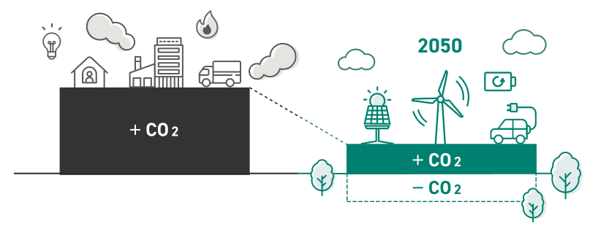
電力需要量と供給量の考え方について
消費電力量（需要量）と再エネ導入量（供給量）の関係性
再エネ導入量は、消費電力量に応じて計画を立てる必要がある。
消費電力量を継続的に減らす施策も検討し、「電力消費量を減らし・再エネ導入量を増やす」双方からのアプローチが重要。
需要量の削減
再エネ導入量の
増加
出典：脱炭素ポータル
https://ondankataisaku.env.go.jp/carbon_neutral/about/

Slide 48
ワーク⑤：自治体の再エネポテンシャルを把握する
自治体の再エネポテンシャル把握（5分）
自治体排出量カルテを用いて、自身の自治体の中で、発電電力量が多い３つの再生可能エネルギーをシートに記載する。（数値も合わせて）
太陽光発電、中小水力発電、地熱発電については、各系統ごとに分けて記載すること。
参照資料 ：各自治体の排出量カルテ
発電電力が多い再生可能エネルギー | 区域の特徴・特性 | 強み、課題
１ |  | MWｈ
２ |  | MWｈ
３ |  | MWｈ

Slide 49
4-1．温室効果ガス排出量の要因分析
～現況推計～

Slide 50
温室効果ガス排出の要因分析の目的・概要
排出量の要因分析の目的
自身の自治体の排出量から、対策・施策の方向性（分野・部門）を検討する。
上記により、より脱炭素に効果的な施策を打ち出すことが可能。
手順①
排出量の多い部門・分野を把握する
手順②
排出量が多い部門で影響している要因を３つの要素で考える
手順③
排出量に影響している要因を体系的に整理する
整理した結果を、脱炭素施策の方向性決定に活用する
３つの要素＝活動量、エネルギー消費原単位、排出係数
排出量の多い要因を、地域特性から検討する

Slide 51
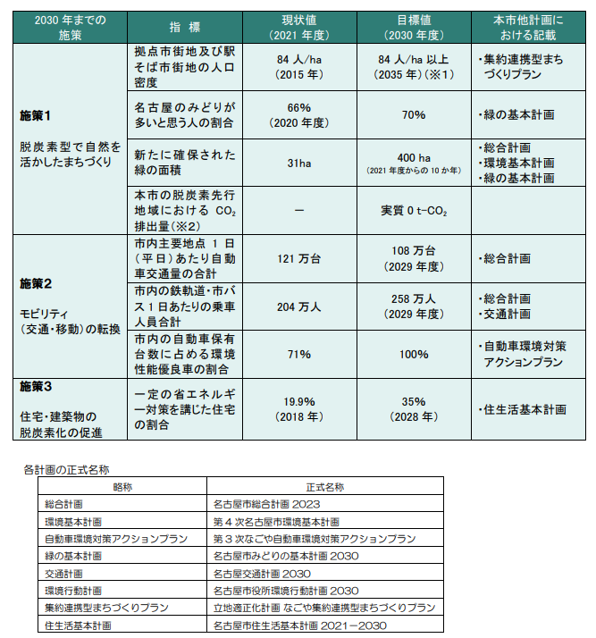
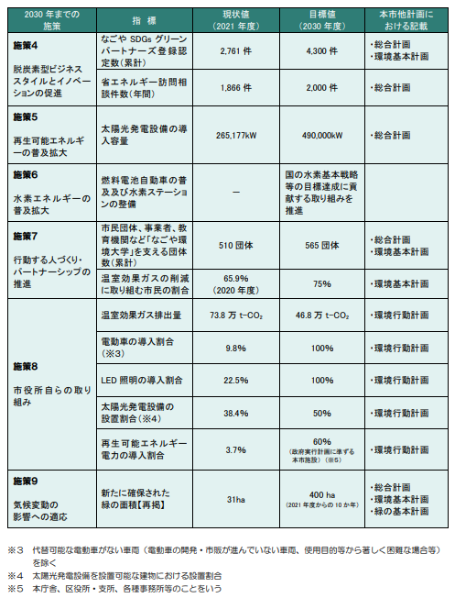
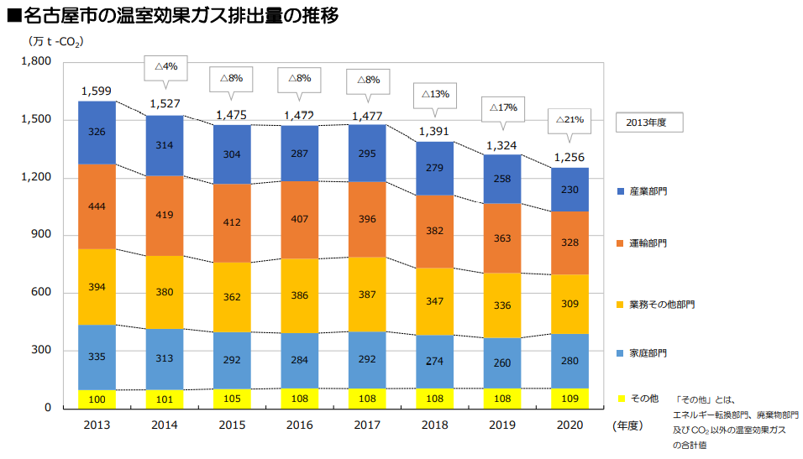
事例：先進自治体の要因分析１
名古屋市の事例
名古屋市の「名古屋市地球温暖化対策実行計画2030（案）」では、下記のような進捗管理指標を設けている。
名古屋市の対策・施策
部門別温室効果ガス排出量の推移
出典：名古屋市地球温暖化対策実行計画2030（案）：p.30、113～
パブコメ実施時点（2024.1）
https://www.city.nagoya.jp/kankyo/cmsfiles/contents/0000171/171631/honpen_ondankataisaku.pdf

Slide 52
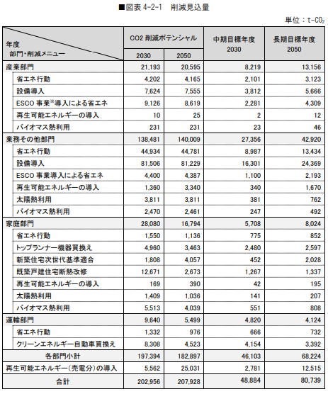
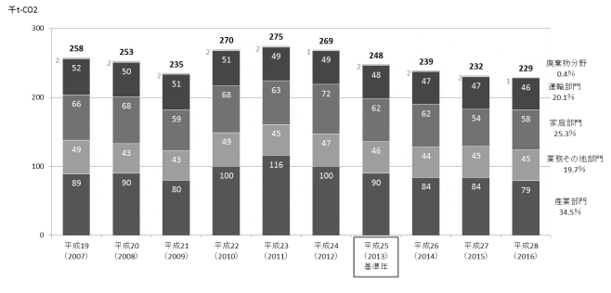
事例：先進自治体の要因分析２
江津市の事例
江津市の「江津市地球温暖化対策実行計画（区域施策編）素案」では、下記のように部門の中で削減活動を定義している。
江津市の対策・施策
江津市の部門・分野別
CO2排出量推移
出典：江津市地球温暖化対策実行計画：p.19、23
https://www.city.gotsu.lg.jp/uploaded/attachment/10488.pdf

Slide 53
【振り返り】自身の自治体の排出量が多い分野を理解する
排出量が多い部門・分野の把握
ワーク③（p.36）およびワーク④（p.38）で検討した排出量の現況を、要因分析に活用する。
ワーク③
排出量の多い部門・分野 | 区域の特徴・特性 | 強み、課題
１ |  | ％
２ |  | ％
３ |  | %
都道府県と比較して排出量の多い部門
ワーク④
重視すべき部門 | 区域の特徴・特性に照らし合わせた主要な要因

Slide 54
温室効果ガス排出に影響する要因の分解
温室効果ガス排出に影響する要因の分解
ここまでで検討した重視すべき部門やそこに影響している主要な要因のうち、より具体的に影響している要因を洗い出す。
原則下記の計算式通りなので、いずれかの要素に対処をすれば排出量への対策は可能となる。
温室効果ガスを排出する活動の規模を表す指標
活動量当たりのエネルギー消費量＝エネルギー効率
エネルギー使用量当たりの排出量
CO2排出量
＝
活動量
×
エネルギー消費原単位
×
排出係数
活動時間を減らす
活動頻度を減らす
活動範囲を減らす
エネルギー効率の高い設備に更新する
（＝利用時間当たりのエネルギー消費量を減らす）
機器の利用方法を適正化する
燃料を転換する
再生可能エネルギーを導入する
区域での事業者や住民の行動改善
設備の転換や利用方法の適正化
燃料、または燃料自体の生産方法の転換

Slide 55
温室効果ガス排出要因の体系的な分析
温室効果ガス排出要因の体系的な分析
重視すべき部門の特定と、より具体的な要因の検討結果を掛け合わせて、要因分析の体系的な整理が可能。
体系的な整理の結果を、脱炭素施策の方向性や方針の決定に活用できる。
部門 | 対策・施策
部門 | 活動量 | エネルギー消費原単位 | 排出係数
産業部門 | 生産効率向上による人員・設備稼働時間低減 在庫削減などの⽣産調整 | 工場の省エネ改修の実施 省エネルギー性能の高い耕作機器の導入 ⽣産⼯程⾒直しなどによる製造原単位の改善 | 太陽光、バイオマス等の再⽣可能エネルギー導⼊ バイオ燃料への転換
運輸部門 | マイカー利用制限デーの導入 商業施設等の地域集中化 ⾃転⾞・徒歩への転換 | 低燃費⾞への乗換え エコドライブの促進 | 電気⾃動⾞などクリーンエネルギー⾃動⾞への乗換 バイオ燃料への転換
業務その他部門 | 休日出勤・残業の抑制 ⼩まめな消灯・電源OFFなどの 運⽤改善 ビルの未利用床面積の縮小 | ビルの省エネ改修の実施 空調・給湯設定温度の適正化などの運⽤改善 | 太陽光等の再⽣可能エネルギー導⼊ 合成メタンへの燃料転換
家庭部門 | 図書館や公民館などの公共施設の利用促進 ドアや窓の開け放し削減 | 住宅の省エネ改修の実施 省エネルギー性能の高い家電への買換え 空調設定温度の適正化などの運⽤改善 | 太陽光発電の導⼊ 太陽熱温⽔器の導⼊

Slide 56
ワーク⑥：自治体の排出要因を体系的に整理する
自治体の排出要因を体系的に整理する(20分)
これまで検討した重視すべき部門・分野から、より具体的な要因の分析を進めてみる。
区域の特徴による主要な要因と、前ページまでの事例を参考に、できる限り多くの対策を発想する。
部門 | 対策・施策
部門 | 活動量 | エネルギー消費原単位 | 排出係数

Slide 57
4-2．温室効果ガス排出量の要因分析
～将来推計～

Slide 58
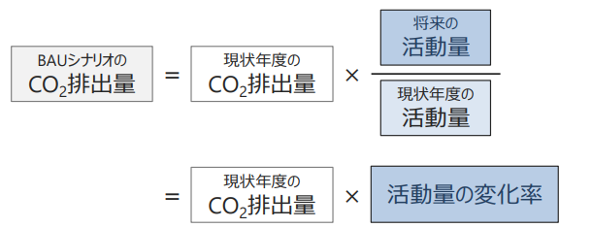
将来推計（BAUシナリオ）の手法
BAUシナリオとは
排出量の将来推計には、BAU（Business As Usual）シナリオと脱炭素シナリオという大きく分けて2つのシナリオがある。
BAUシナリオとは、人口や経済など活動量の変化は想定するが、排出削減に向けた対策・施策の追加的な導入が行われないと仮定したシナリオのこと。
目標年度までの削減目標を立てる際に、BAUシナリオとの比較をすると、計画目標達成についての評価が行える。
BAUシナリオの計算式
人口
世帯数
建物数 など
出典：算定マニュアル：p.226

Slide 59
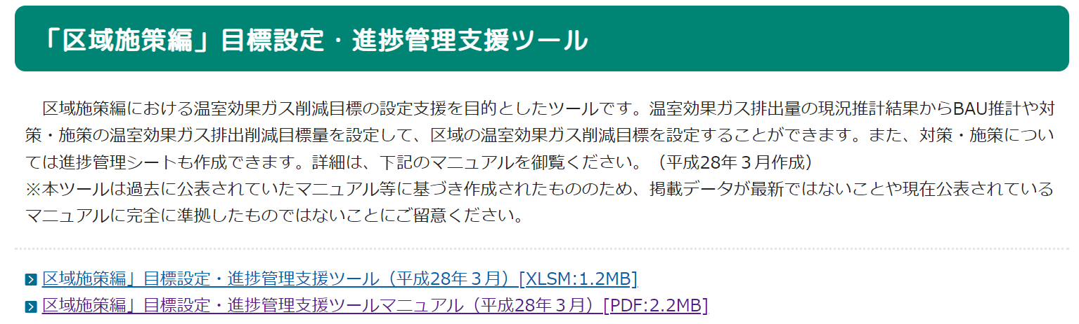



将来推計（BAUシナリオ）の手法
BAUシナリオの確認方法
BAUシナリオは、環境省の提供しているツールにて簡易的に確認が可能。
「区域施策編」目標設定・進捗管理支援ツールの出力方法は以下の通り。
１．環境省のHPへアクセス
２．都道府県、市町村を選択
以下URLのリンクを踏み、環境省HPにアクセスする。
https://www.env.go.jp/policy/local_keikaku/manual4.html
ツールマニュアルを確認し、ツールをダウンロードの上使用する。
画面イメージ

Slide 60

部門ごとの算定方法
部門・分野ごとのBAUの算定方法
部門、分野の内訳ごとに根拠となる活動量を設定し、基準年度と将来時点の活動量を比較する。
基準年度のCO2排出量を基に活動量の比較結果を算定することで、BAUシナリオの排出量が算定できる。
出典：算定マニュアル：p.228

Slide 61
5．削減目標の設定

Slide 62
地球温暖化対策計画の目標
削減目標の種類
温室効果ガス排出量の総量削減目標の立て方は、以下の通り。
各分類毎にメリットデメリットが存在しているため、どの方法を選択するかは自治体ごとに判断となる。
分類 | 設定方法 | メリット | デメリット
・対策・施策の削減効果の積上げに よる設定方法 | 部門・分野別に対策・施策を設定し、その削減効果25を基準年度における温室効果ガス排出量から積み上げて総量目標とする。 | ・積上げによる目標水準の根拠を持てる。 ・総量目標が、対策・施策目標と定量的に整合する。 | ・削減効果を定量化できない対策・施策がある。 ・国や都道府県の対策・施策効果との重複の扱いが困難である。
 | 部門・分野別に対策・施策を設定し、その削減効果を目標年度におけるBAU排出量から積み上げて総量目標とする。 | ・積上げによる目標水準の根拠を持てる。 ・総量目標が、対策・施策目標と定量的に整合する。 ・目標年度における人口の増減等を踏まえた目標となる。 | ・削減効果を定量化できない対策・施策がある。 ・国や都道府県の対策・施策効果との重複の扱いが困難である。 ・BAUケースの温室効果ガス排出量の推計を行う必要があり、手間がかかる。
・地球温暖化対策計画の目標を踏まえ て設定する方法 | 地球温暖化対策計画の基準年度比目標（2030年度に2013年度比46％減）を踏まえて設定する。 | ・簡易に設定できる。 | ・区域の排出量の部門・分野構成比を反映できない。 ・国全体と区域で産業構造等社会条件が異なっている点が反映されない。 ・2030年度のBAUを反映できない
 | 地球温暖化対策計画の基準年度比部門・分野別の排出量の目安を踏まえて設定する。 | ・区域の部門・分野別の排出量の差異に対応できる。 ・簡易に設定できる。 | ・国全体と区域で産業構造等社会条件が異なっている点が反映されない。 ・2030年度のBAUを反映できない
・都道府県の区域施策編の目標を 踏まえて設定する方法 （市町村のみ） | 都道府県の区域施策編の基準年度に対する目標年度の削減率、2030年度BAU比部門・分野別目標等を踏まえて設定する。（市町村のみ） | ・簡易に設定できる。 ・都道府県と市区町村の産業構造等社会条件が類似している場合、より区域に即した目標となる。 | ・都道府県が独自に総量目標を設定している時のみ活用可能。 ・都道府県全体と区域で産業構造等社会条件が異なっている点が反映されない。
・より長期の目標からバックキャストで 設定する方法 | より長期の目標を想定し、目標年度にどの程度の目標水準が必要か逆算して設定する。 | ・長期的な展望を踏まえた目標設定ができる。 | ・より長期の目標設定が必要。（地球温暖化対策計画では、2050年に排出実質ゼロを掲げている。）
出典：マニュアル本編：p.98

Slide 63
地球温暖化対策計画の目標
削減目標の種類
今回は参考として、地球温暖化対策計画の目標を踏まえて、部門・分野別の削減目標を設定する方法を解説する。
分類 | 設定方法 | メリット | デメリット
・対策・施策の削減効果の積上げに よる設定方法 | 部門・分野別に対策・施策を設定し、その削減効果25を基準年度における温室効果ガス排出量から積み上げて総量目標とする。 | ・積上げによる目標水準の根拠を持てる。 ・総量目標が、対策・施策目標と定量的に整合する。 | ・削減効果を定量化できない対策・施策がある。 ・国や都道府県の対策・施策効果との重複の扱いが困難である。
 | 部門・分野別に対策・施策を設定し、その削減効果を目標年度におけるBAU排出量から積み上げて総量目標とする。 | ・積上げによる目標水準の根拠を持てる。 ・総量目標が、対策・施策目標と定量的に整合する。 ・目標年度における人口の増減等を踏まえた目標となる。 | ・削減効果を定量化できない対策・施策がある。 ・国や都道府県の対策・施策効果との重複の扱いが困難である。 ・BAUケースの温室効果ガス排出量の推計を行う必要があり、手間がかかる。
・地球温暖化対策計画の目標を踏まえ て設定する方法 | 地球温暖化対策計画の基準年度比目標（2030年度に2013年度比46％減）を踏まえて設定する。 | ・簡易に設定できる。 | ・区域の排出量の部門・分野構成比を反映できない。 ・国全体と区域で産業構造等社会条件が異なっている点が反映されない。 ・2030年度のBAUを反映できない
 | 地球温暖化対策計画の基準年度比部門・分野別の排出量の目安を踏まえて設定する。 | ・区域の部門・分野別の排出量の差異に対応できる。 ・簡易に設定できる。 | ・国全体と区域で産業構造等社会条件が異なっている点が反映されない。 ・2030年度のBAUを反映できない
・都道府県の区域施策編の目標を 踏まえて設定する方法 （市町村のみ） | 都道府県の区域施策編の基準年度に対する目標年度の削減率、2030年度BAU比部門・分野別目標等を踏まえて設定する。（市町村のみ） | ・簡易に設定できる。 ・都道府県と市区町村の産業構造等社会条件が類似している場合、より区域に即した目標となる。 | ・都道府県が独自に総量目標を設定している時のみ活用可能。 ・都道府県全体と区域で産業構造等社会条件が異なっている点が反映されない。
・より長期の目標からバックキャストで 設定する方法 | より長期の目標を想定し、目標年度にどの程度の目標水準が必要か逆算して設定する。 | ・長期的な展望を踏まえた目標設定ができる。 | ・より長期の目標設定が必要。（地球温暖化対策計画では、2050年に排出実質ゼロを掲げている。）
出典：マニュアル本編：p.98

Slide 64

地球温暖化対策計画の目標
国の定める中期目標（地球温暖化対策計画）
国の中期目標として、2030年度において温室効果ガス排出量を2013年度から46％削減することを目指す、と定めている。
その排出量削減目標を達成するため、各区分ごとの目標を以下のように設定している。
本ワークではエネルギー起源CO2（二酸化炭素）の、エネルギー転換部門を除く4部門を取り扱う。
温室効果ガス別の削減目標・目安
本ワークで取り扱う範囲
出典：地球温暖化対策計画：p.19
https://www.env.go.jp/content/900440195.pdf

Slide 65
ワーク⑦：削減目標の設定の流れ１
総量削減目標の設定に向けた事前準備（5分）
排出量カルテを活用しながら、自地域の基準年度（2013年度）並びに最新（2020年度）の排出量を記載する。
算定済みの将来推計（BAUシナリオ）も、目標年度の参考値として入力する。
内容 | 2013年度 （基準年） | 2020年度 （最新） | 2030年度 （目標年度） 将来推計（BAU） | 必要削減量
 | A | B | C | D
産業部門 | 千t-CO2 | 千t-CO2 | 千t-CO2 | 千t-CO2
業務その他部門 | 千t-CO2 | 千t-CO2 | 千t-CO2 | 千t-CO2
家庭部門 | 千t-CO2 | 千t-CO2 | 千t-CO2 | 千t-CO2
運輸部門 | 千t-CO2 | 千t-CO2 | 千t-CO2 | 千t-CO2
排出量合計 | 千t-CO2 | 千t-CO2 | 千t-CO2 | 千t-CO2
自治体排出量カルテ
自治体排出量カルテ
将来推計

Slide 66
ワーク⑦：削減目標の設定の流れ２
総量削減目標の設定（15分）
基準年度（2013年度）の排出量及び「地球温暖化対策計画の目標」を参考に、目標年度までに必要な削減量を計算する。
なお、部門ごとの構成比によって計算結果が異なるため、国の定める４６％の削減目標を確実に達成できるとは限らない。
内容 | 2013年度 （基準年） | 2020年度 （最新） | 2030年度 （目標年度） 将来推計（BAU） | 必要削減量 | 【参考】 地球温暖化対策計画の目標・目安
 | A | B | C | D（A×E） | E
産業部門 | 千t-CO2 | 千t-CO2 | 千t-CO2 | 千t-CO2 | 38%
業務その他部門 | 千t-CO2 | 千t-CO2 | 千t-CO2 | 千t-CO2 | 51%
家庭部門 | 千t-CO2 | 千t-CO2 | 千t-CO2 | 千t-CO2 | 66%
運輸部門 | 千t-CO2 | 千t-CO2 | 千t-CO2 | 千t-CO2 | 35%
排出量合計 | 千t-CO2 | 千t-CO2 | 千t-CO2 | 千t-CO2
参考：算定マニュアル：p.239-241

Slide 67
ワーク⑧：2050年カーボンニュートラルに向けた総量削減目標
2050年度を見据えた総量削減目標の設定方法（15分）
排出量カルテを活用しながら、自地域の基準年度（2013年度）並びに最新（2019年度・2020年度）の排出量を記載する。
基準年度の排出量から2050年度にカーボンニュートラル（以下、CN）を達成するために必要な年間平均削減り量を算出し記載する。
比較のために、2019年・2020年それぞれの対2013年比での増減量と年間平均増減量を算出し記載する。
内容 | 2013年度 （基準年） | 2019年度 （コロナ禍前） | 2020年度 （最新）
 | A | B | C
排出量合計 | 万t-CO2 | 万t-CO2 | 万t-CO2
2050年CN達成に向けた 年間平均必要削減量 | A/37 万t-CO2/年
 | 2019年 | 2020年
排出量差分 （対2013年） | （B-A） 万t-CO2 | （C-A） 万t-CO2
年間平均増減 （対2013年） | （B-A）/6 万t-CO2/年 | （C-A）/7 万t-CO2/年

Slide 68
６．対策・施策の立案

Slide 69

対策・施策立案の流れ
対策・施策立案までの流れ
これまでのワークで取り組んできた「将来像の設定」や「区域の特徴・排出要因分析」が、施策立案のポイントとなる。
上記ポイントを押さえながら、区域の各主体に期待する役割を明確にし、具体的な対策や施策をたてる。
出典：マニュアル本編：p.111

Slide 70

参考：対策・施策の体系的整理の完成イメージ
対策・施策の体系的整理
これまで検討されていた部門別の施策体系を、区域への発信も見据えて主体別に組み替えていく。
体系的整理を行うことで、各主体の取組が排出量削減においてどのような効果を生むのか、説明が容易になる。
出典：マニュアル本編：p.116

Slide 71
対策・施策の体系的整理
対策・施策の部門別整理
産業・業務その他・家庭・運輸のそれぞれの部門で、これまでに検討した対策及び施策を洗い出す。
対策及び施策に関連する取組主体を、「住民」「事業者」「行政」の3分類に切り分ける。
出典：マニュアル本編：p.116

Slide 72
取組主体ごとの対策・施策
取組主体ごとの対策・施策
前ページまでで整理した部門別の取組を、取組主体（住民・事業者・行政）ごとに組み替える。
具体的な進め方は次ページ以降で説明。
出典：マニュアル本編：p.116

Slide 73
【振り返り】排出量の要因分析
排出量要因の体系的な整理
ワーク⑥（p.55）にて整理した要因分析の結果を、取組主体毎に組み替える作業が必要。
また、詳細に分析した結果をおおよそのカテゴリーで分類し、結果を見やすくする。
部門 | 対策・施策
部門 | 活動量 | エネルギー消費原単位 | 排出係数

Slide 74
ワーク⑨：対策・施策の体系的整理
対策・施策の部門別整理（25分）
各対策、施策が横軸にある各取組主体のどこに該当するのかを意識し、整理する。
複数の主体にまたがる取組があった場合は、いずれの枠にも同じ対策・施策を記載する。
 | 産業部門 | 業務その他部門 | 家庭部門 | 運輸部門
住民
事業者
行政

Slide 75

対策・施策に関する事項
対策・施策立案において考慮すべき事項
地球温暖化対策推進法に基づいて、対策・施策は以下の内容を満たすことが求められる。（都道府県及び指定都市においては必須）
これまで整理した施策と、これらの事項との連動性を確認する必要がある。
出典：マニュアル本編：p.112

Slide 76

対策・施策に関する事項
地球温暖化対策推進法と対策・施策の連動性
前ページの連動性を整理すると、以下の通り。
この他にも、独自に検討した施策があれば分類を行う必要がある。
出典：マニュアル本編：p.117

Slide 77

取組主体ごとの取組方針の設定
取組主体ごとの取組方針の設定
【取組主体ごとの施策】と【立案において考慮すべき事項】の整理内容を統合すると以下の通り。
これにより、実行計画として取り組む意義と関連効果も合わせて取組主体に示すことができる。
出典：マニュアル本編：p.118

Slide 78
ワーク⑩：取組主体ごとの取組方針の設定
取組主体ごとの取組方針の設定（20分）
【取り組み主体ごとの対策・施策】を記載し、 該当する【地球温暖化対策推進法に基づく施策分類】を見つける。
複数の【地球温暖化対策推進法に基づく施策分類】該当してもよい。
 |  | 地球温暖化対策推進法に基づく施策の分類
 | 対策・施策 | 再生可能エネルギーの利用促進 | 事業者・住民の削減活動の推進 | 地球環境の 整備・改善 | 循環型社会の 形成
住民
事業者
行政

Slide 79
ワーク⑪：取組を推進する上での他部署との連携
取組主体（行政）の取組推進に必要な他部署との連携（15分）
・各施策を実施する際に、他部署との連携は必要になる。
・各施策は【物的な施策】（例１）と【人的な施策】（例２）に分類される。
・例１，２を参考に、ワーク⑨（p.73）の対策・施策の体系的整理から物的な施策、人的な施策を１つずつ選び、下記項目に関する想定を記載する。
取組を推進する上で連携が必要な部署と、想定される課題
 | 例１：物的な施策 公民館の照明LED化 | 例２：人的な施策 学校での脱炭素教育 | 物的な施策 （ ） | 人的な施策 （ ）
対象施設をつくる・整備する部署 | 建設課、都市計画課 等 | 教育政策課 等
対象施設を管理する部署 | 生涯学習文化課 | 学校施設管理課 等
その他連携が必要な部署 | 観光課や市民課 等 | 人権・同和教育課 等
推進する上で想定される体制に係る課題 | リーダーシップの不在 （責任所在が不明瞭） | 講座内容の設定や講師の選定

Slide 80
７．対策・施策を具体的に進めるために

Slide 81


目標達成のための戦略・実施計画策定
目標達成のための戦略・実施計画策定
施策を具体化し、実行可能な戦略と実施計画を策定する。
戦略や計画には、施策の具体的な内容、予算、スケジュール、関係機関の役割と連携などが含まる。
出典：マニュアル本編：p.149

Slide 82

目標の設定と評価指標の選定
目標の設定と評価指標の選定
目標設定時に、具体的で数値化可能な目標を設定する。例えば、二酸化炭素排出量の削減率や再生可能エネルギー導入割合など。
目標に対する評価指標を選定し、目標達成度を定量的に評価するための基準を設る。選定された指標は施策の特性や地域の状況に合わせて決定する。
出典：マニュアル本編：p.164

Slide 83


モニタリングとデータ収集方法
モニタリングとデータ収集方法
施策の進捗状況をモニタリングするためのデータ収集方法を策定する。
データ収集方法や頻度を明確にし、正確な情報を取得できる体制を整える。自治体内の関連部署や関係者と協力してデータの収集を行う。
出典：マニュアル本編：p.165

Slide 84


対策・施策の目標設定
評価方法と分析手法
評価指標に基づき、目標達成度の評価方法と分析手法を選定する。例:目標と実績の比較や進捗状況の可視化、経済的な効果の評価など。
データの分析には定量的な手法や統計モデルを活用し、施策の効果や課題を客観的に評価する。
環境省の公表している
「区域施策編」目標設定・進捗管理支援ツール
を活用する。
参照先：環境省 「区域施策編」目標設定・進捗管理支援ツール
https://www.env.go.jp/policy/local_keikaku/tools/kanri.html
出典：区域施策編」目標設定・進捗管理支援ツール マニュアル：p.3
https://www.env.go.jp/policy/local_keikaku/data/kanri/kanri2.pdf

Slide 85


継続的な評価と改善
継続的な評価と改善
施策の評価は単発ではなく、定期的に継続的な評価を行うことが推奨される。長期的な目標に対する評価や施策の持続性を考慮し、改善策や修正が必要な場合は適宜対応する。
施策の効果的な評価と改善策の実施は、区域施策編策定の持続可能な取り組みにおいて非常に重要な要素。
出典：姫路市地球温暖化対策実行計画：p.72
https://www.city.himeji.lg.jp/bousai/cmsfiles/contents/0000002/2305/R5honpen.pdf
出典：マニュアル本編：p.168

Slide 86
区域施策編の構成と本ワークの該当部分
区域施策編全体の構成
区域施策編の構成例やひな型が公開されており、それに基づいて骨子・草案を作成することが可能。
計画の構成要素と本ワークの該当箇所一覧は以下の通り。
骨格の例 | 構成要素の例 | 本ワークの該当箇所
①区域施策編策定の基本的事項・ 背景・意義 | 区域施策編策定の背景・意義 | ２．区域施策編策定の意義
 | 区域の特徴（自然的社会的条件及び各主体の特徴等）
 | 計画期間 | ー
 | 推進体制 | ー
②温室効果ガス排出量の推計・ 要因分析 | 区域の温室効果ガス排出状況 | 3-1.温室効果ガス排出量等推計の手法 ～CO2排出量～ 4-1.温室効果ガス排出量の要因分析～現況推計～ 4-2.温室効果ガス排出量の要因分析～将来推計～
③計画全体の目標 | 区域施策編の目標 | ５．削減目標の設定
④温室効果ガス排出削減等に関する対策・施策 | 区域の各主体に期待される対策 | ６．対策・施策の立案
 | 地方公共団体が実施する施策 （再生可能エネルギー利用促進等の施策） | 3-2．温室効果ガス排出量等推計の手法 ～再エネ発電量～ ６．対策・施策の立案
 | 施策の実施に関する目標 | ー
⑤地域脱炭素化促進事業に関する 内容 | 地域脱炭素化促進事業の促進に関する事項 （促進区域、地域の環境保全のための取組、 地域の経済及び社会の持続的発展に資する取組 等） | ６．対策・施策の立案
⑥区域施策編の実施及び進捗管理 | 区域施策編の実施及び進捗管理 | ７．対策・施策を具体的に進めるために
出典：マニュアル本編：p.18
地方公共団体実行計画（区域施策編）策定・実施マニュアル（簡易版）：p.37～
https://www.env.go.jp/policy/local_keikaku/data/kuiki_s_202303.pdf

